Slide 1
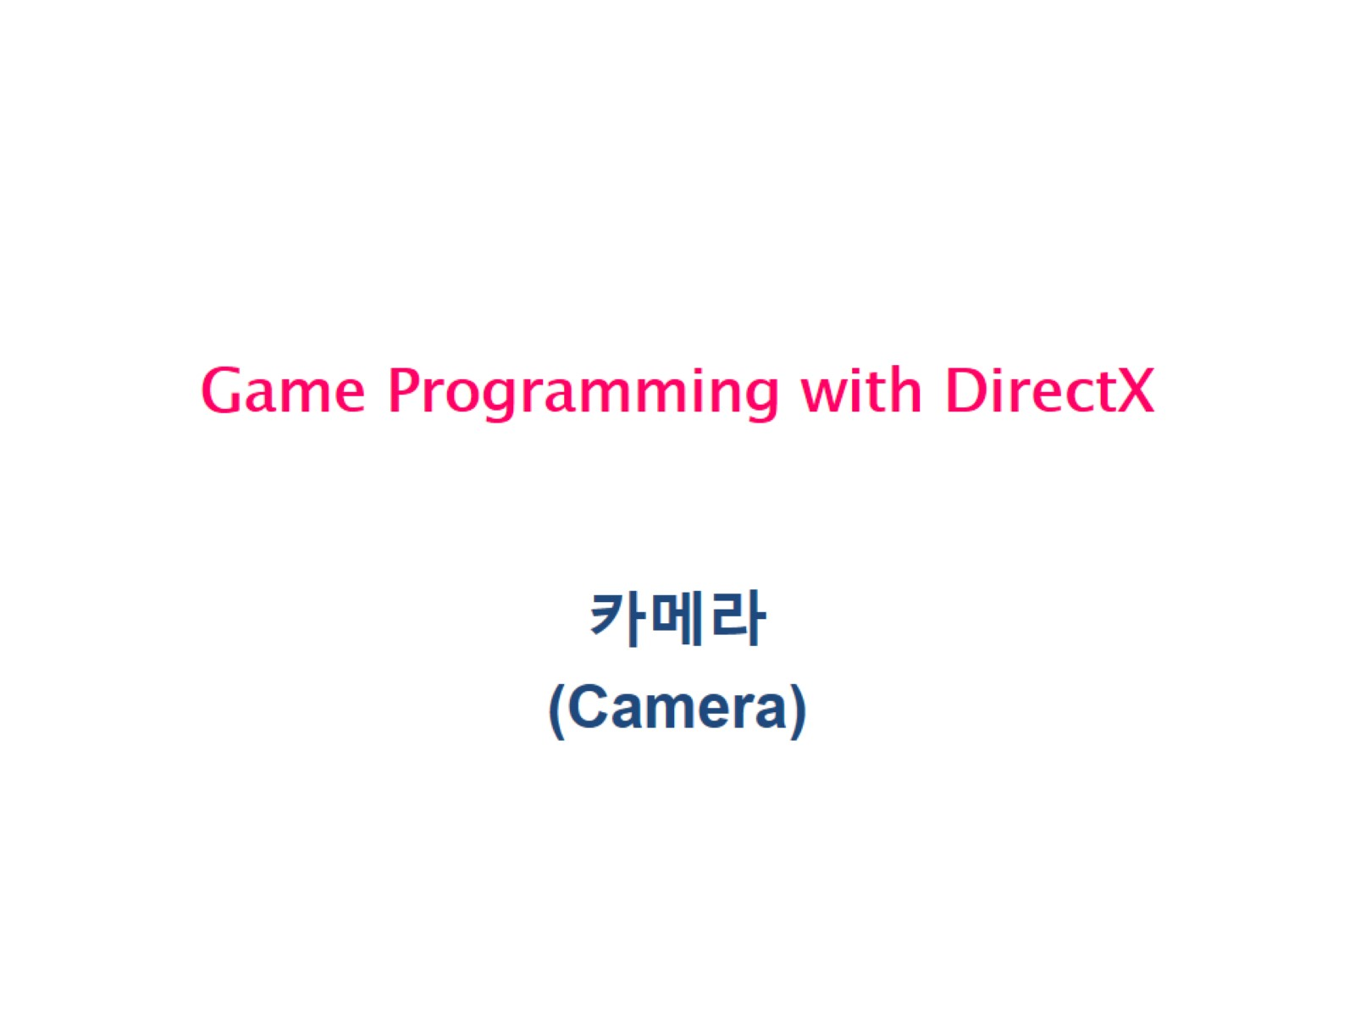
Game Programming with DirectX

Slide 2
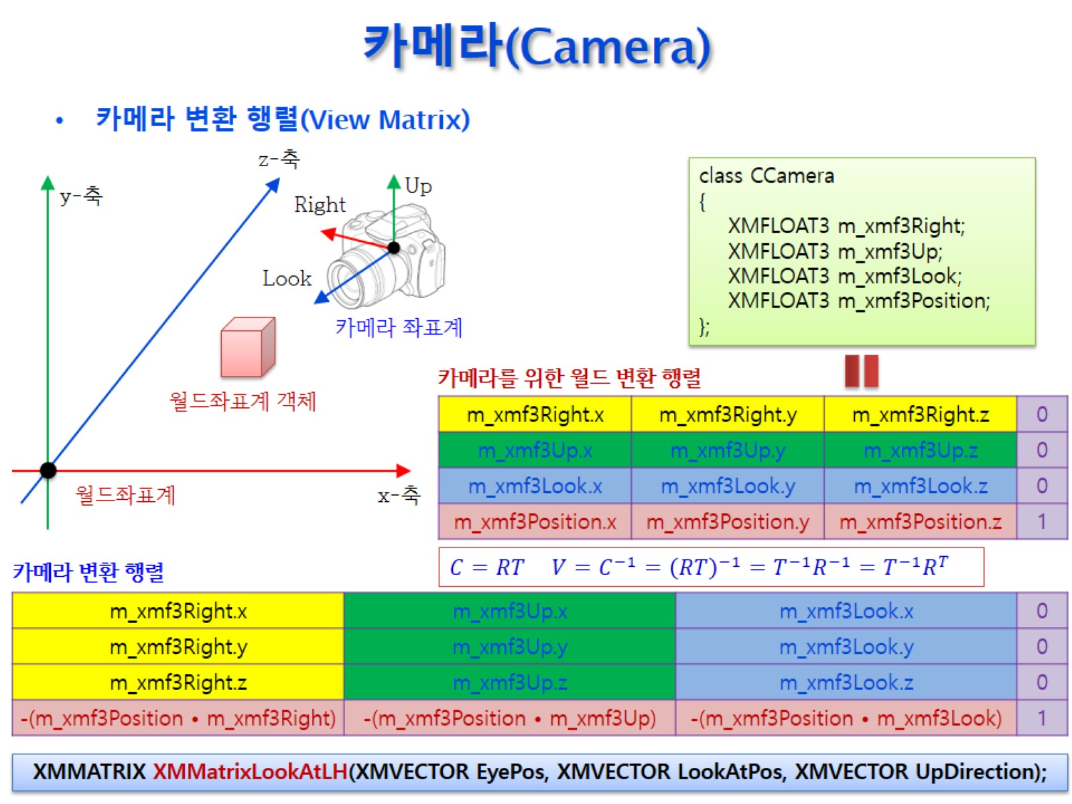
카메라(Camera)

Slide 3
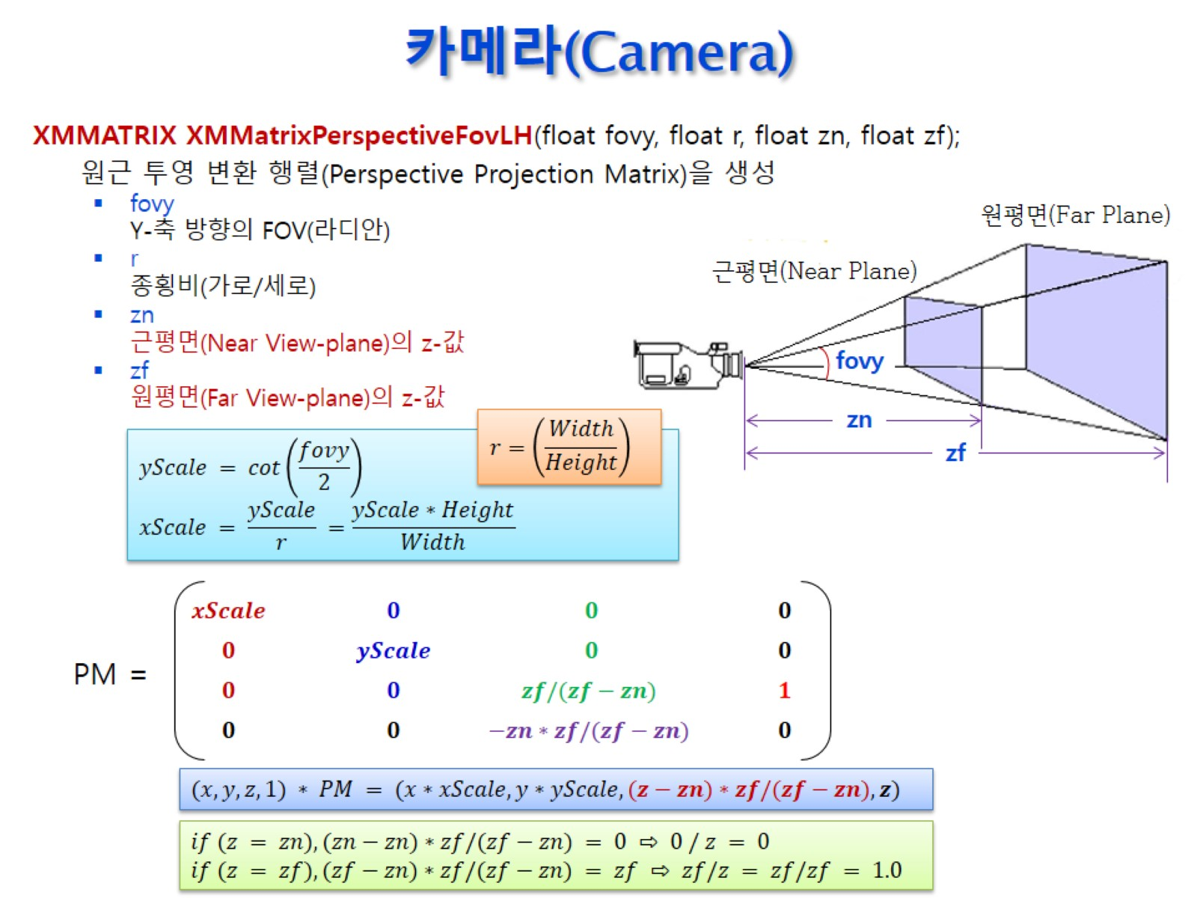
카메라(Camera)

Slide 4
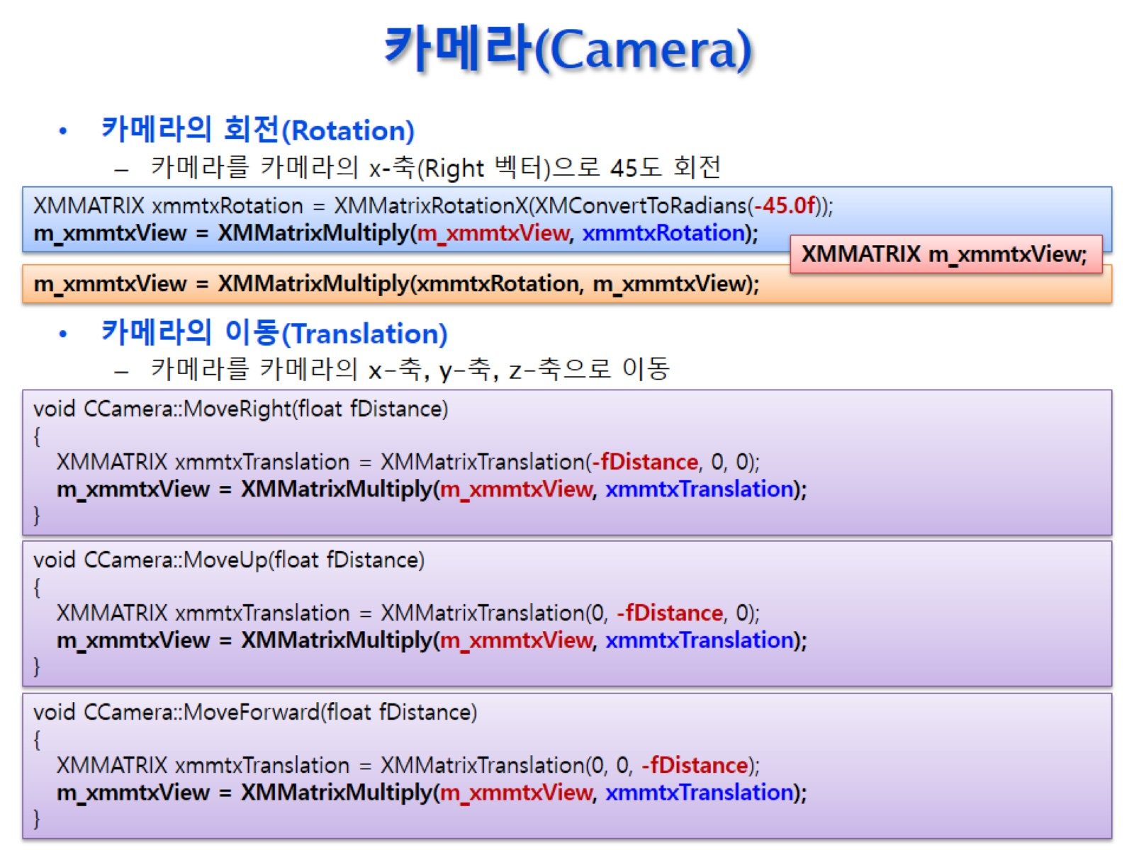
카메라(Camera)

Slide 5
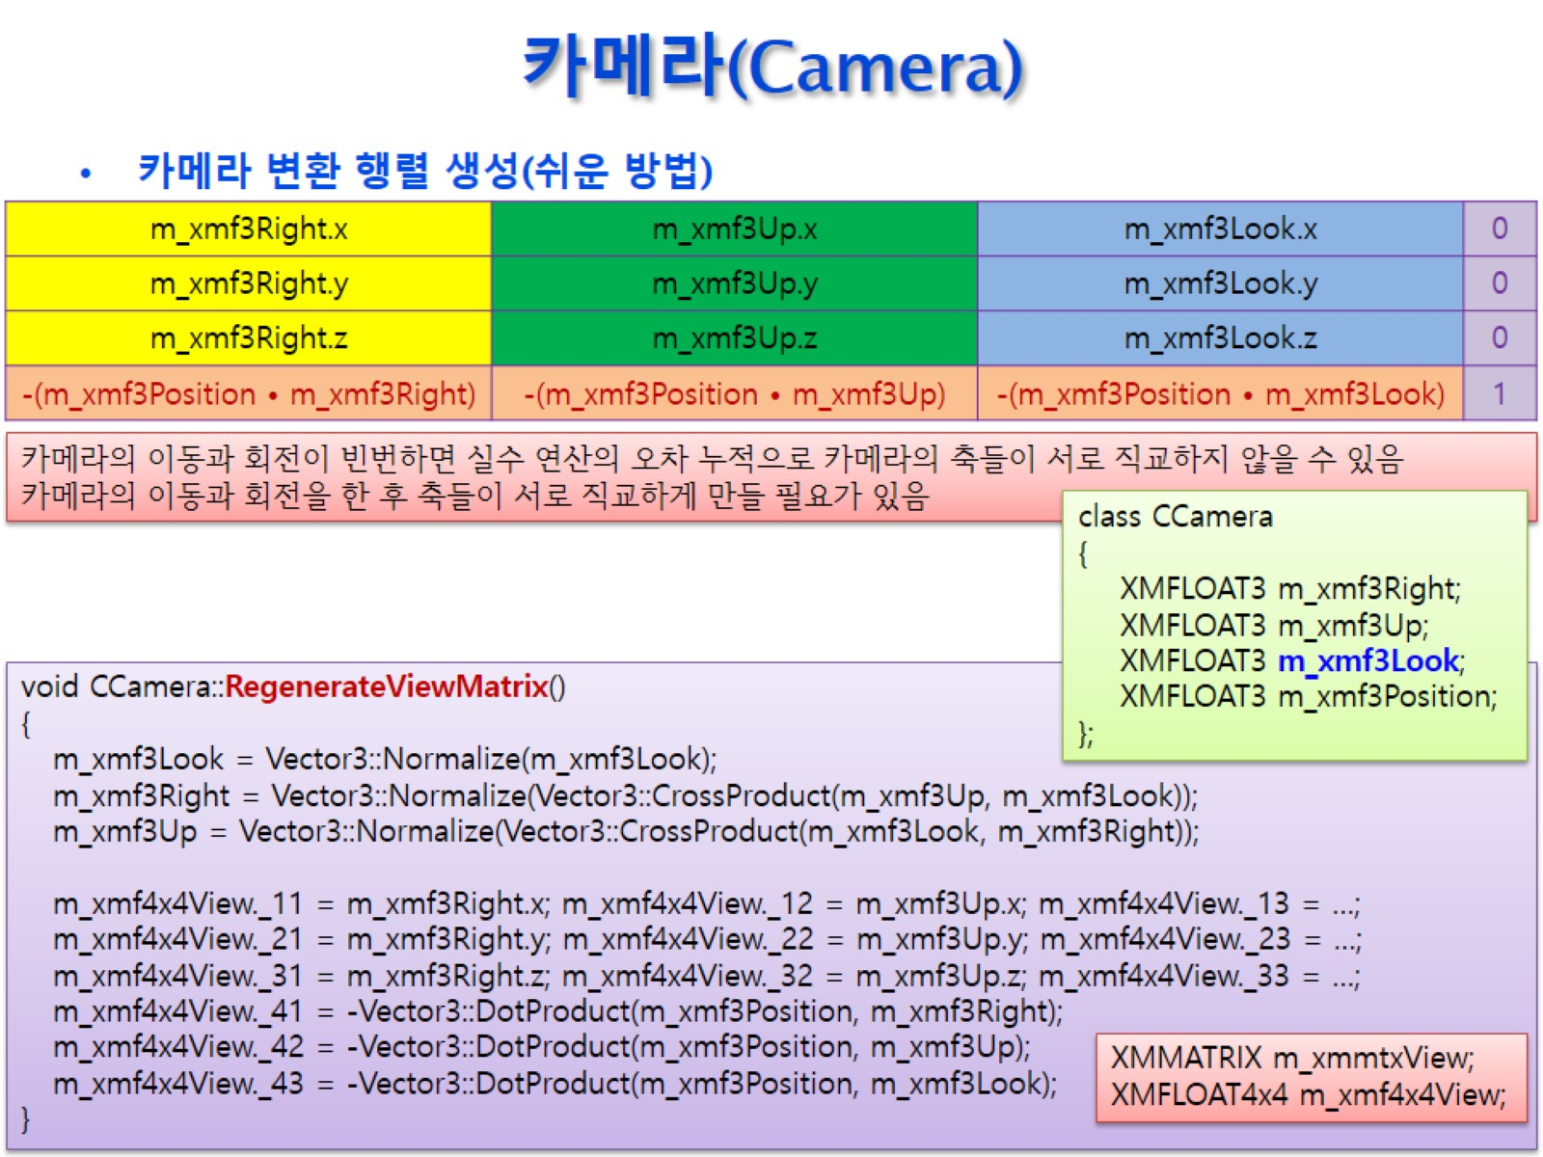
카메라(Camera)

Slide 6
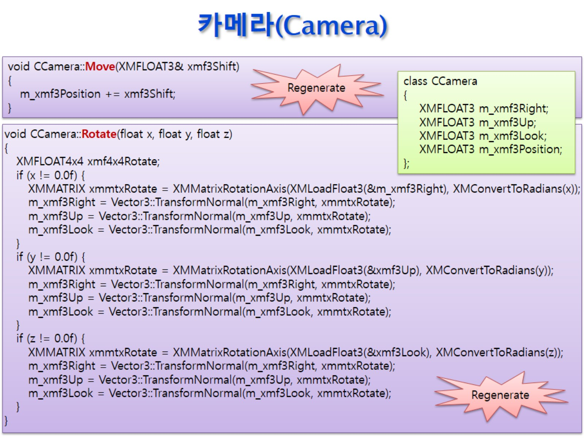
카메라(Camera)

Slide 7
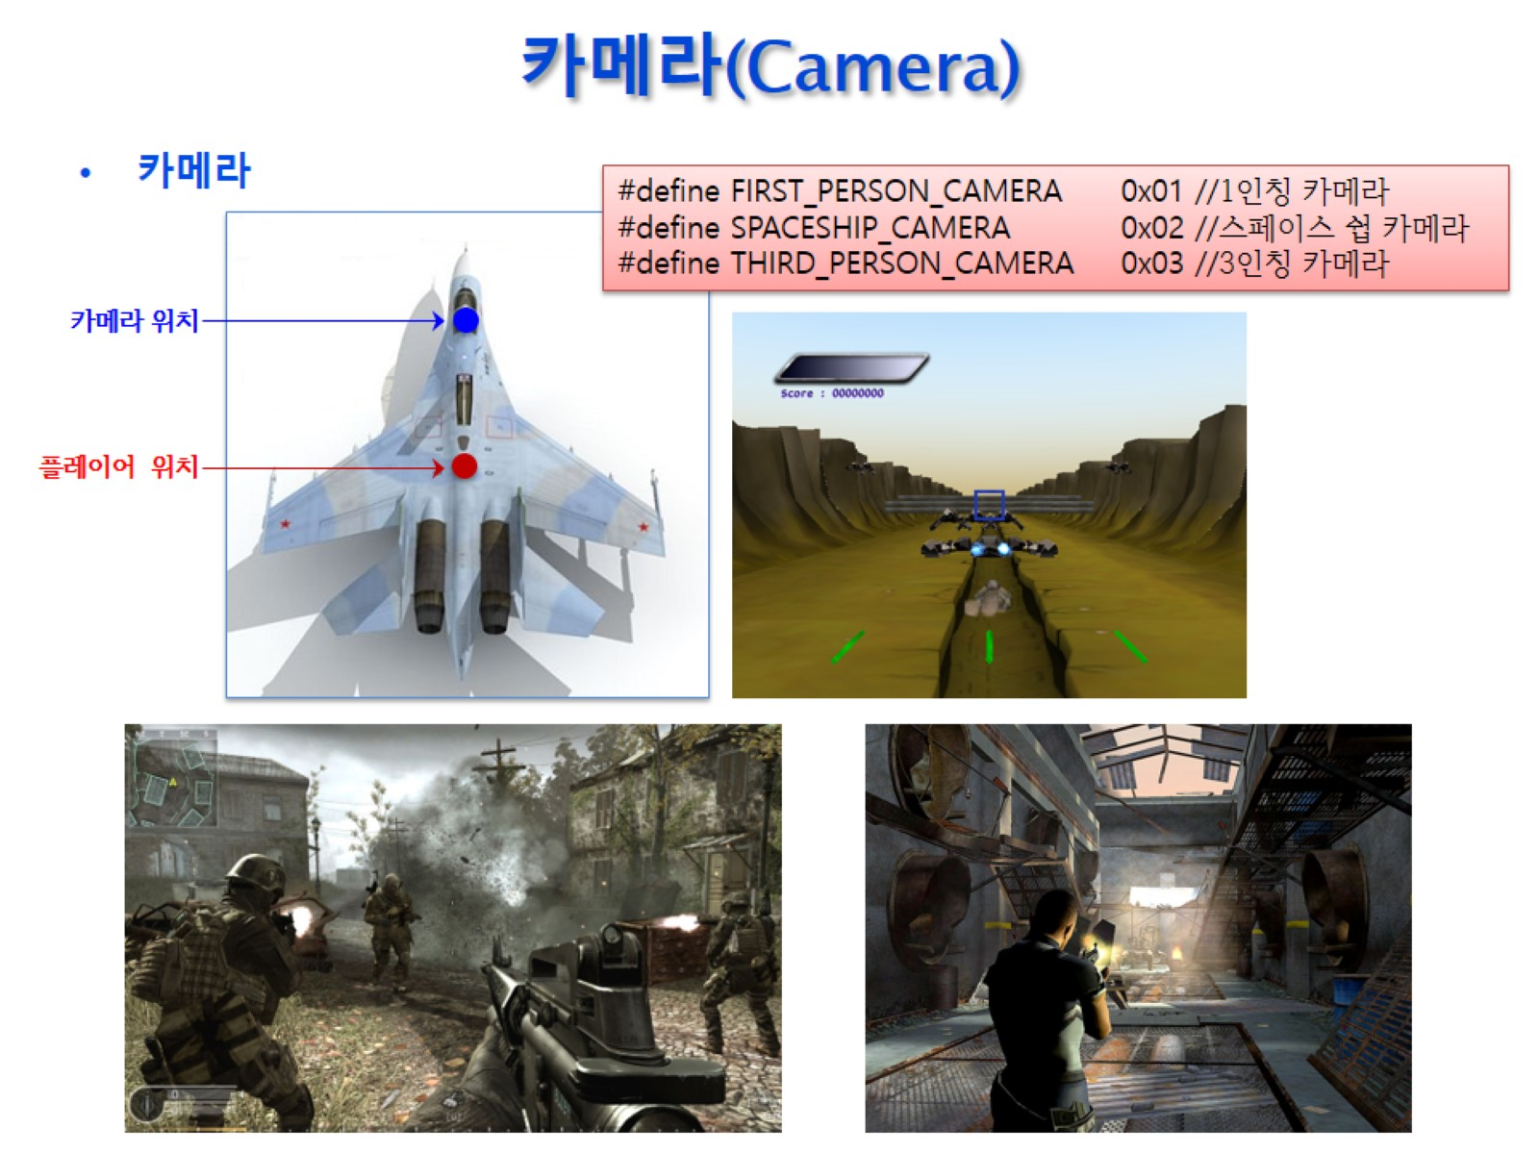
카메라(Camera)

Slide 8
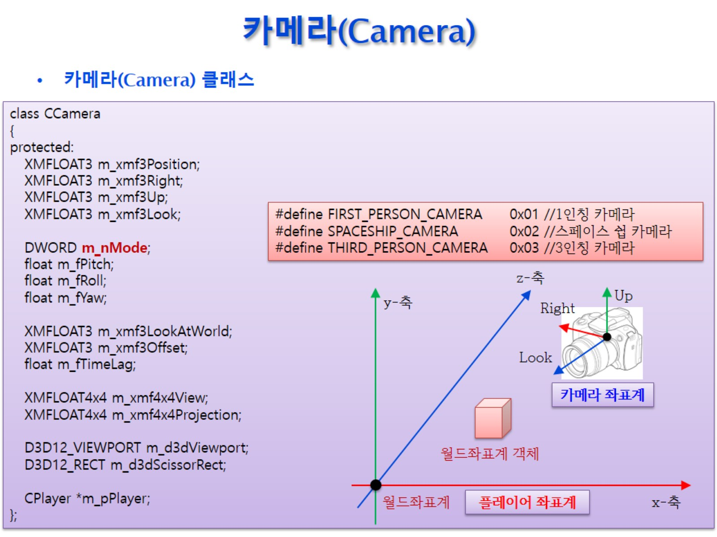
카메라(Camera)

Slide 9
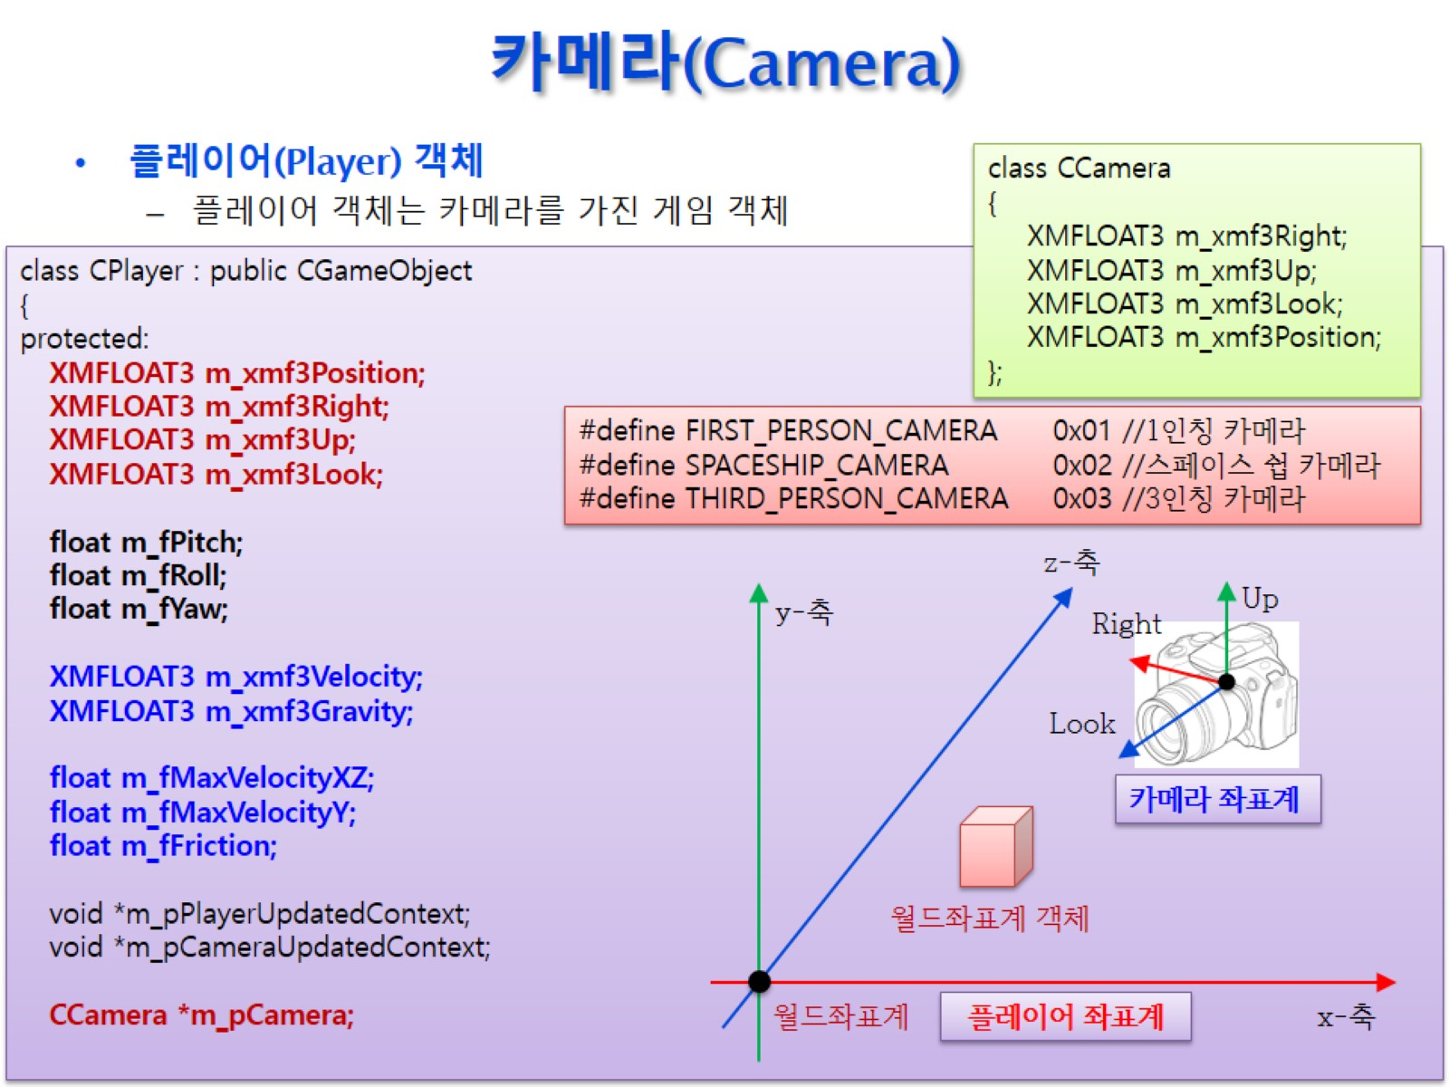
카메라(Camera)

Slide 10
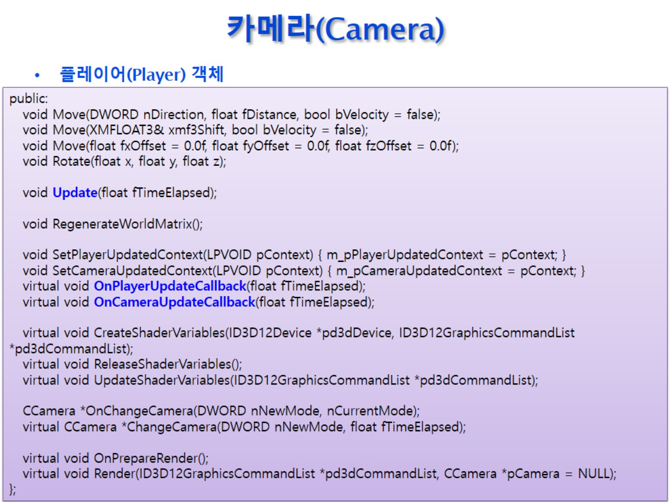
카메라(Camera)

Slide 11
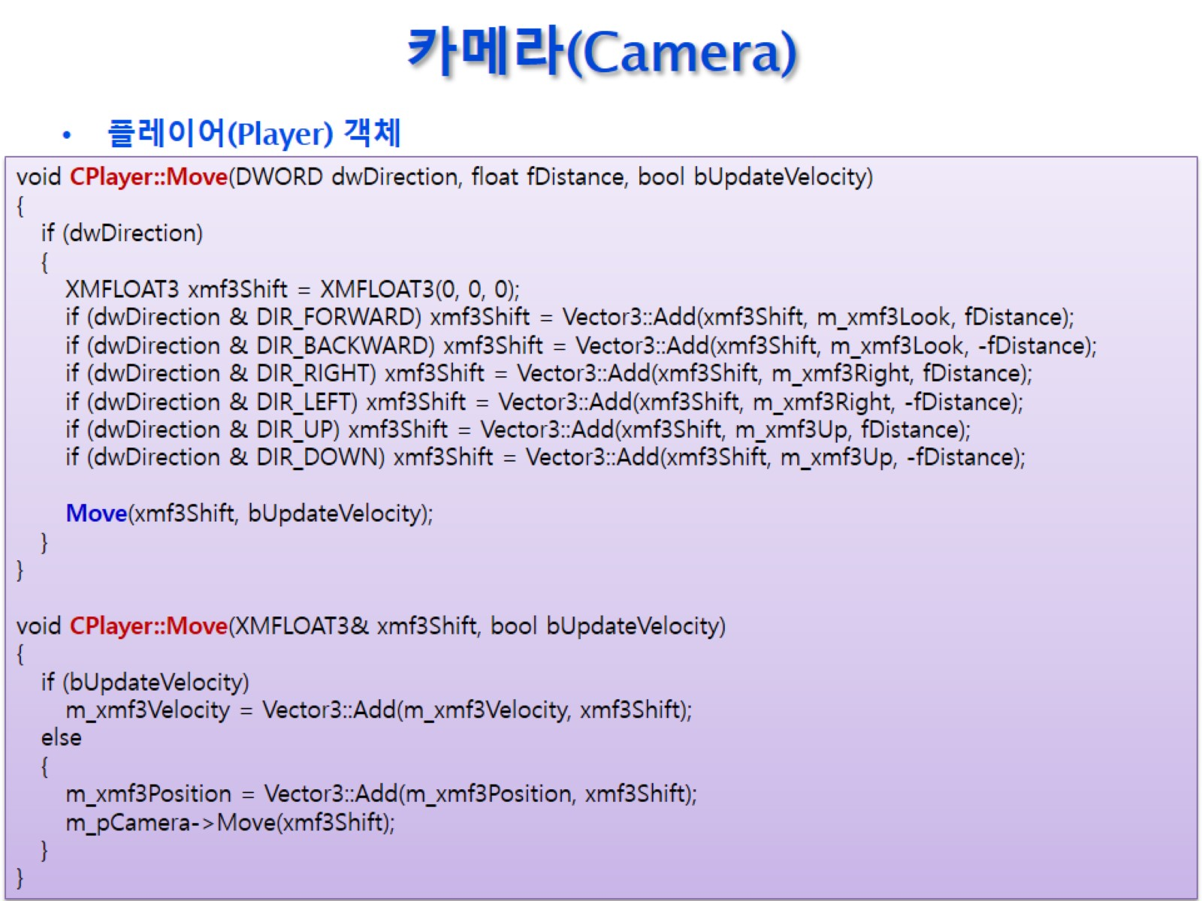
카메라(Camera)

Slide 12
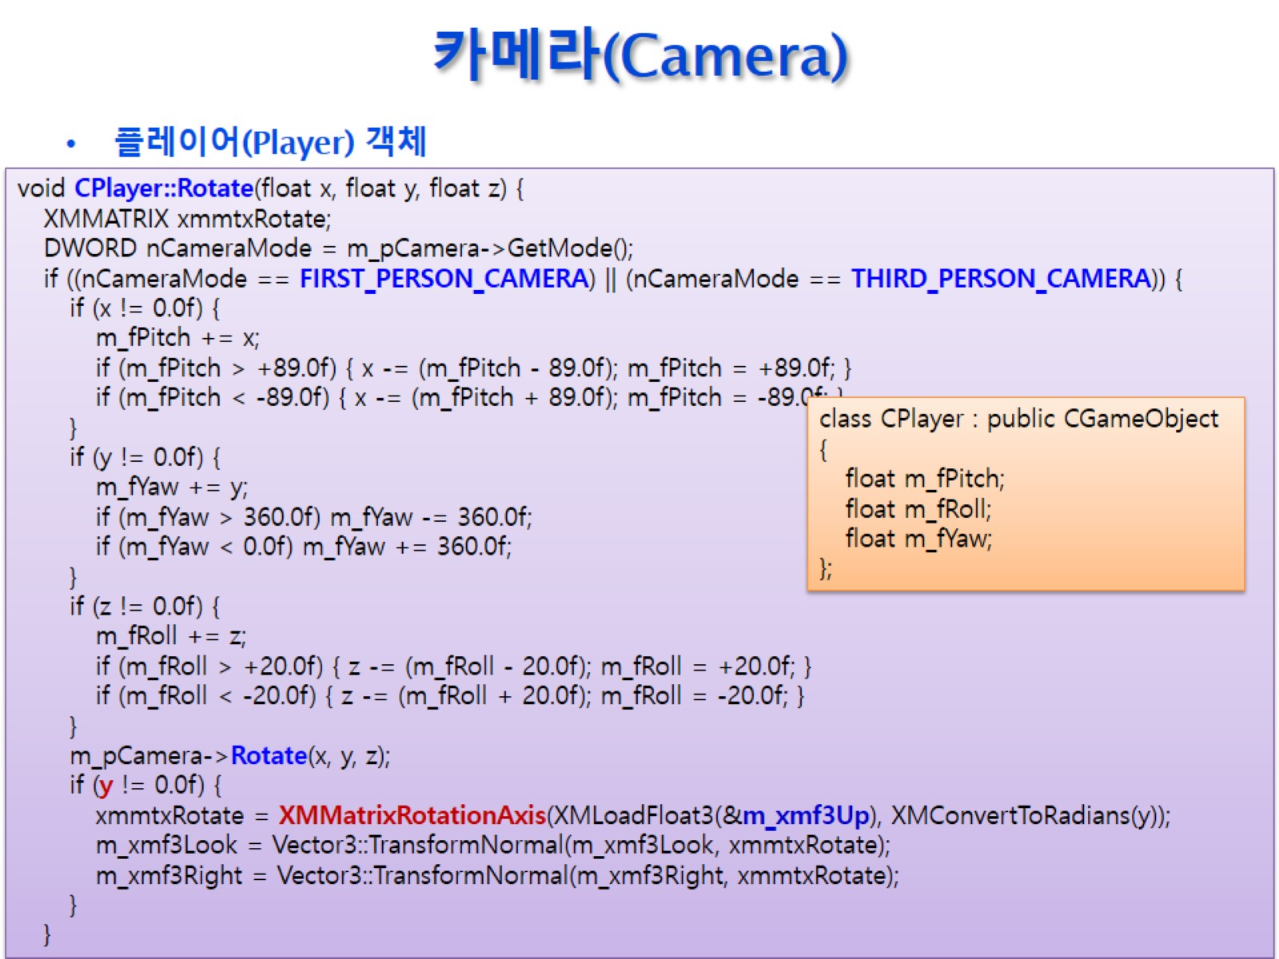
카메라(Camera)

Slide 13
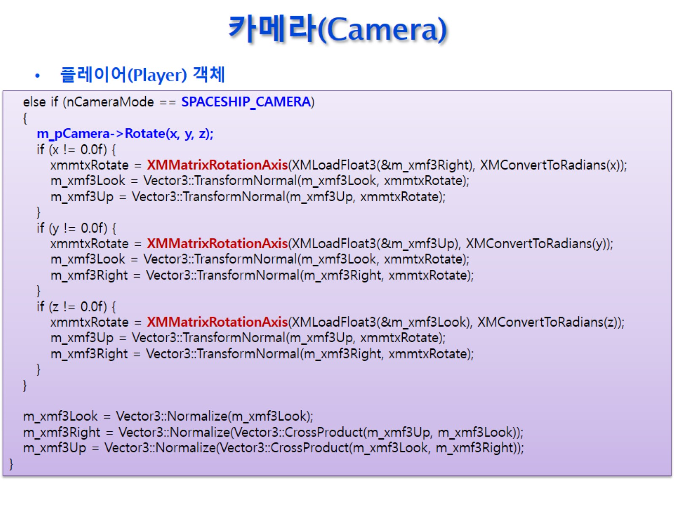
카메라(Camera)

Slide 14
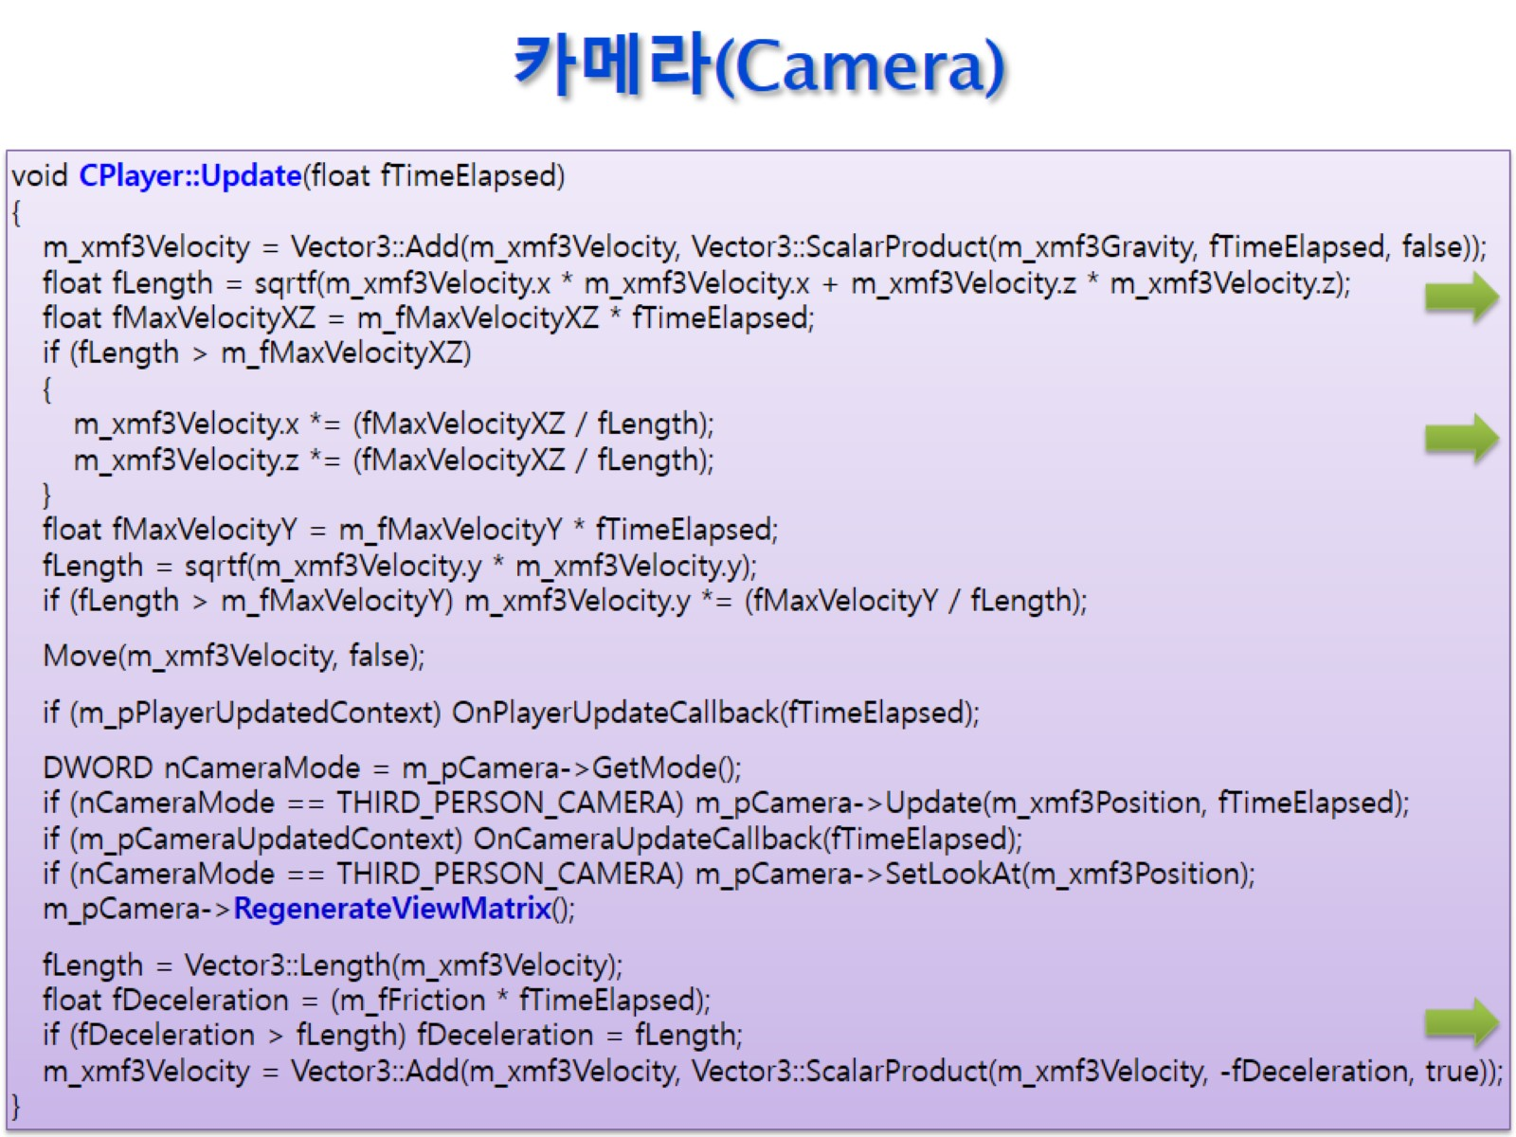
카메라(Camera)

Slide 15
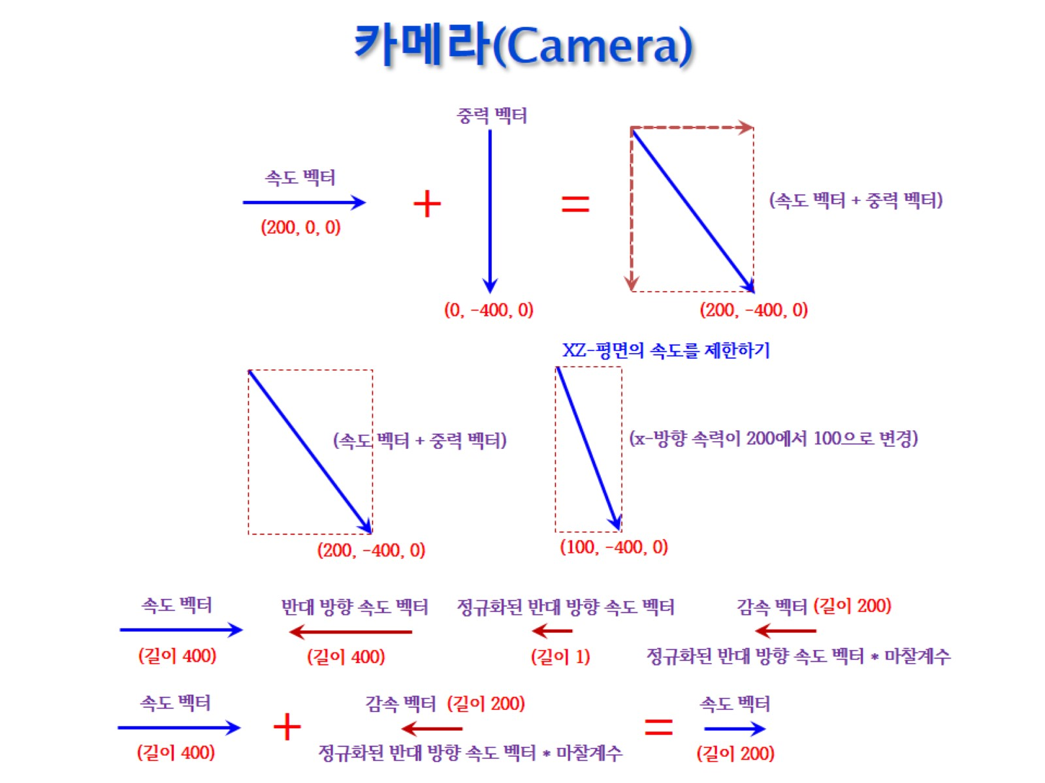
카메라(Camera)

Slide 16
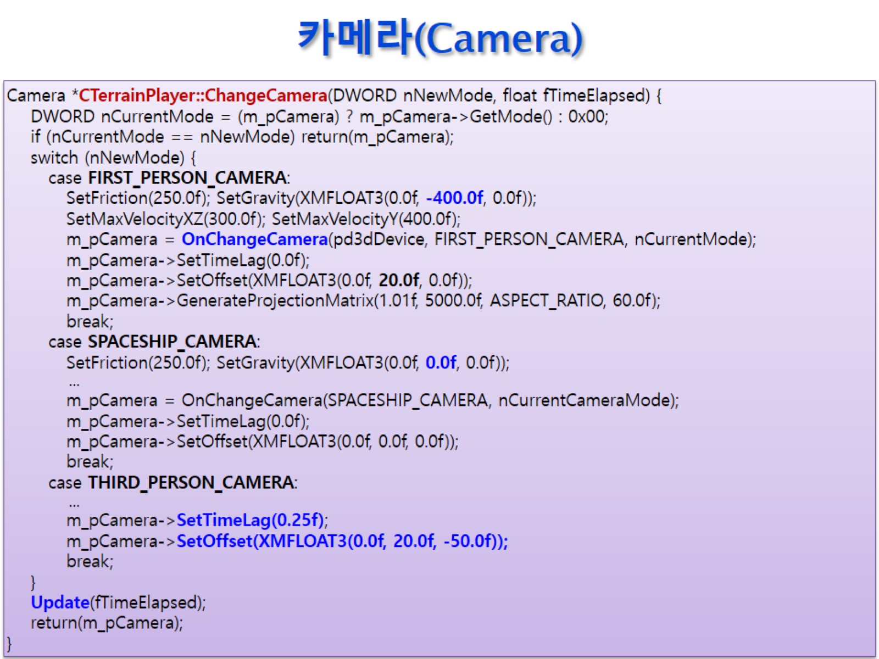
카메라(Camera)

Slide 17
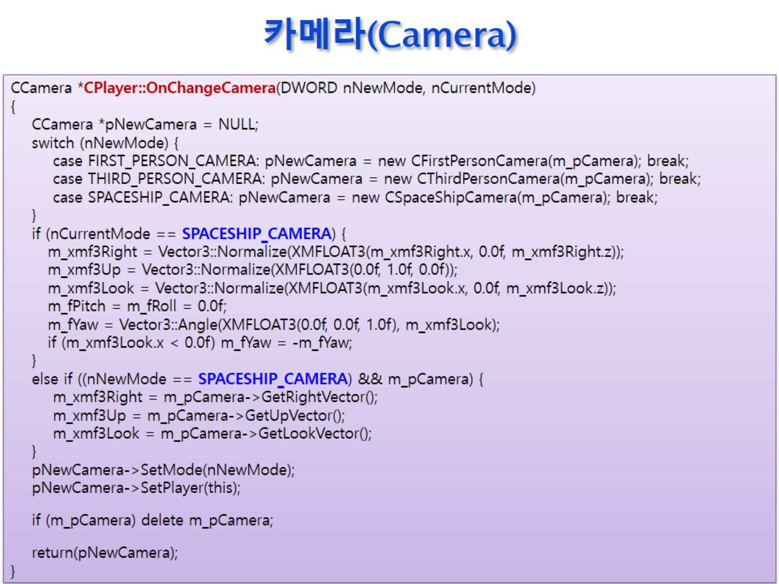
카메라(Camera)

Slide 18
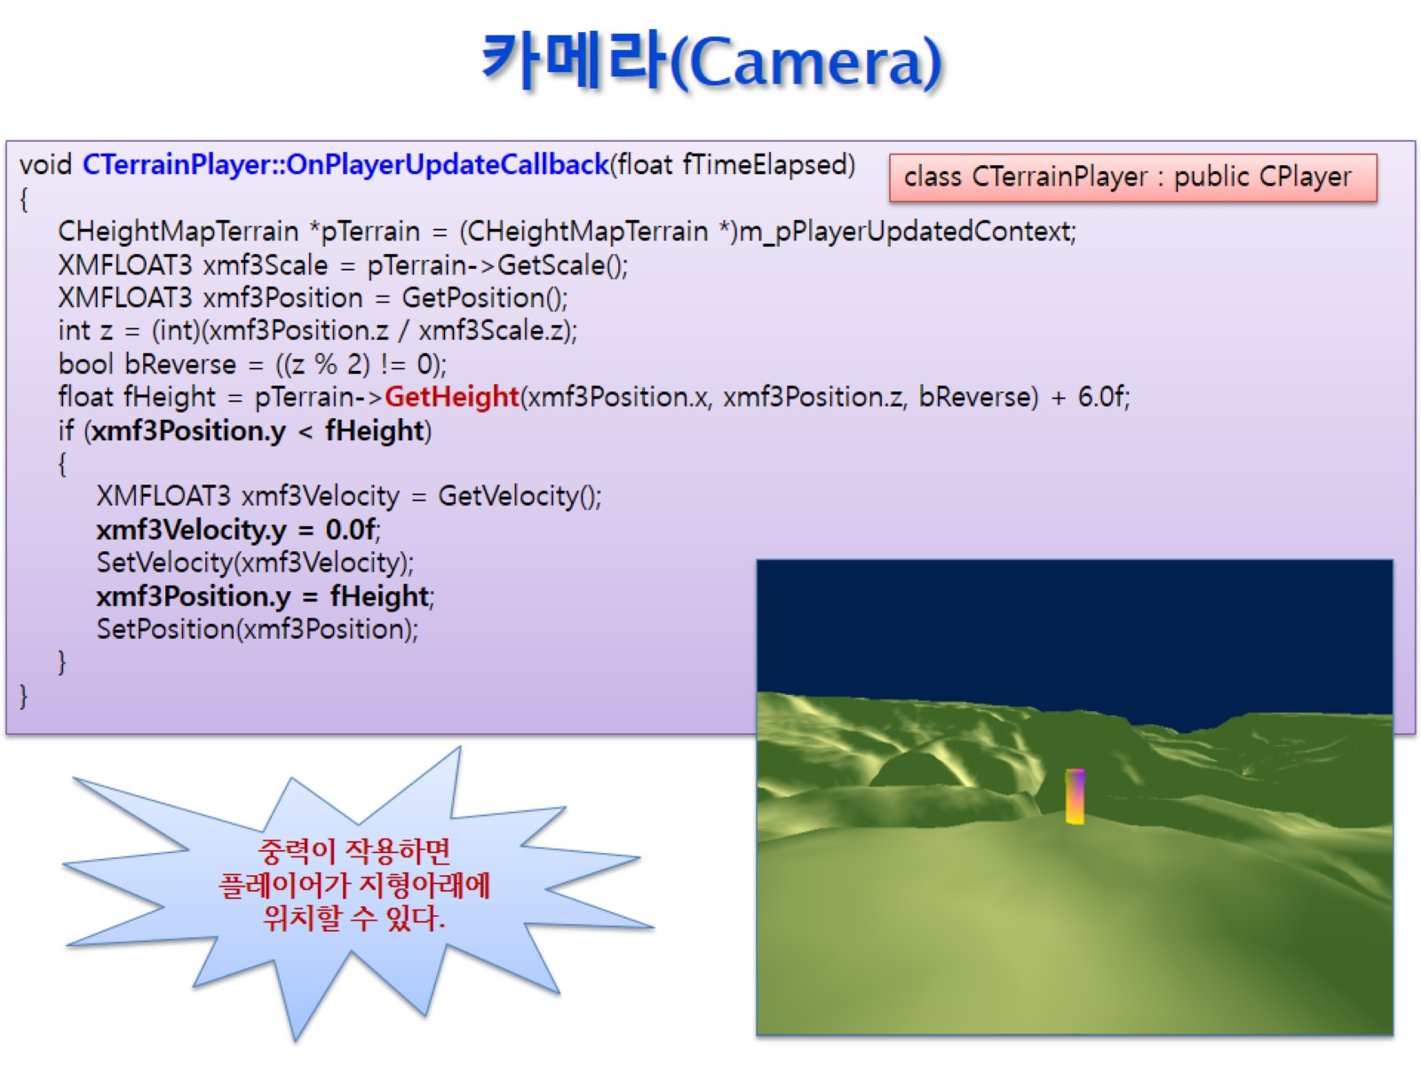
카메라(Camera)

Slide 19
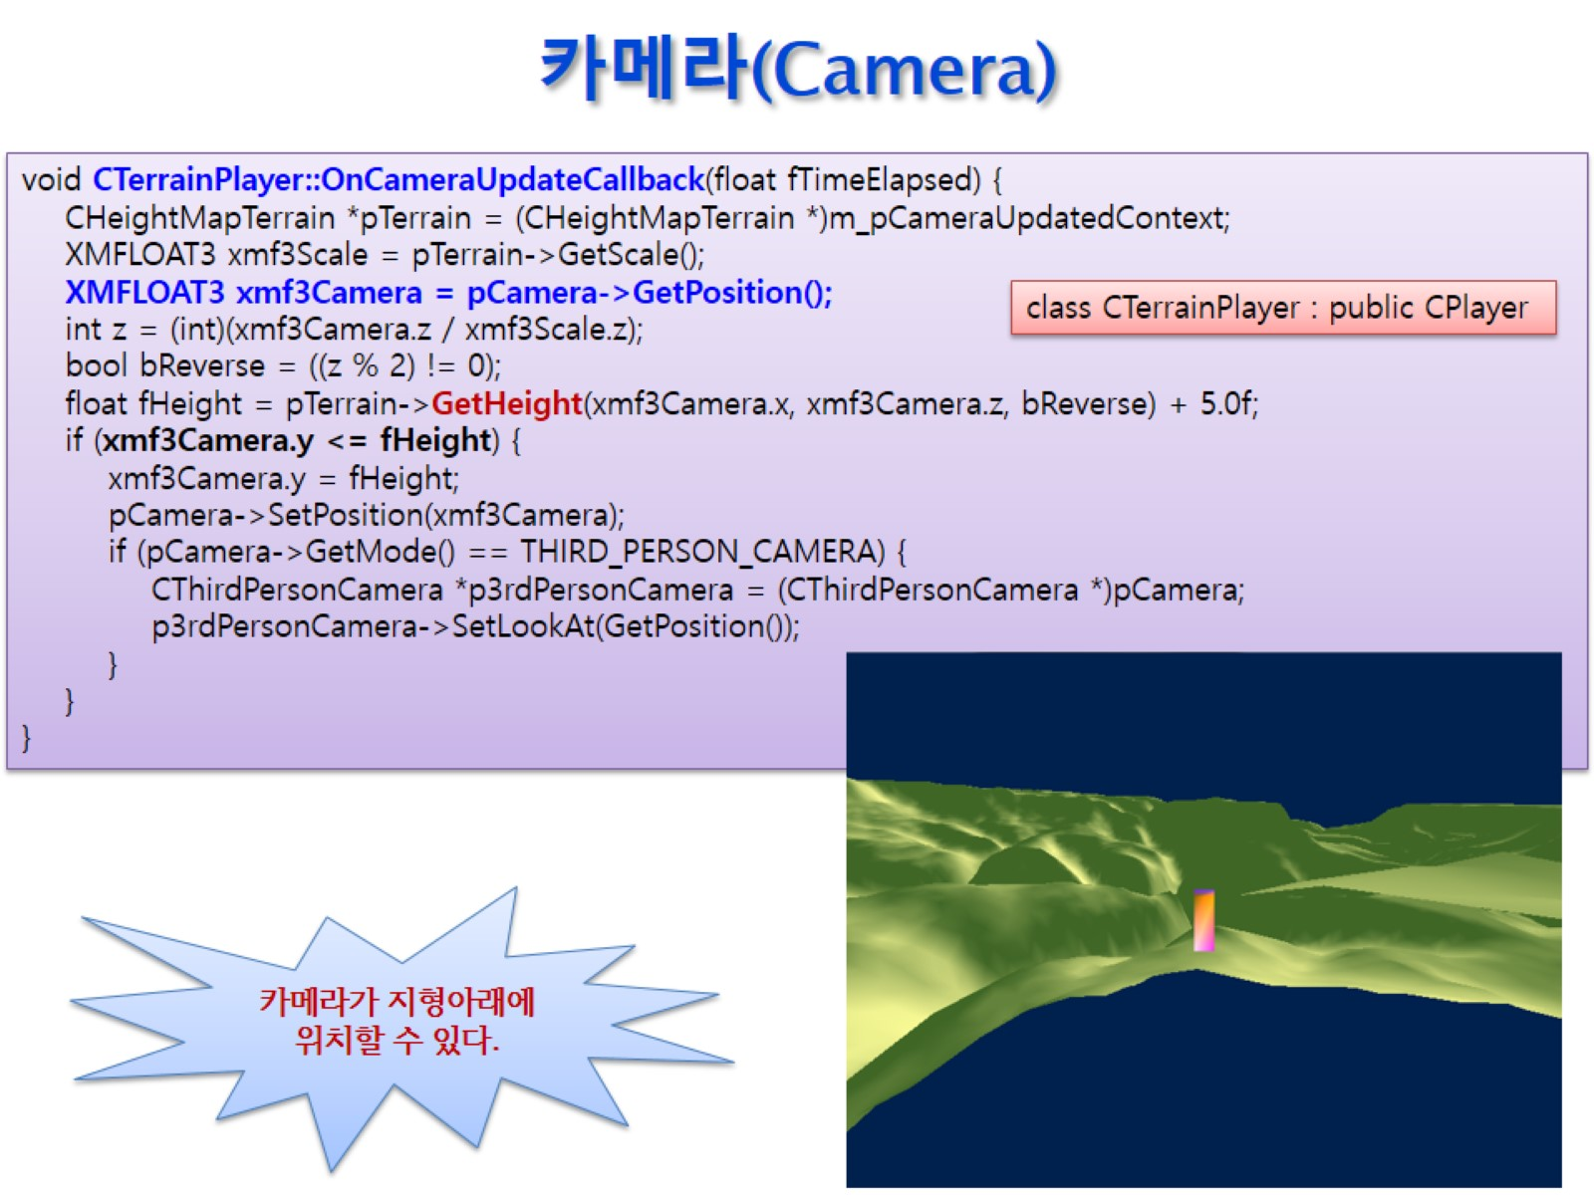
카메라(Camera)

Slide 20
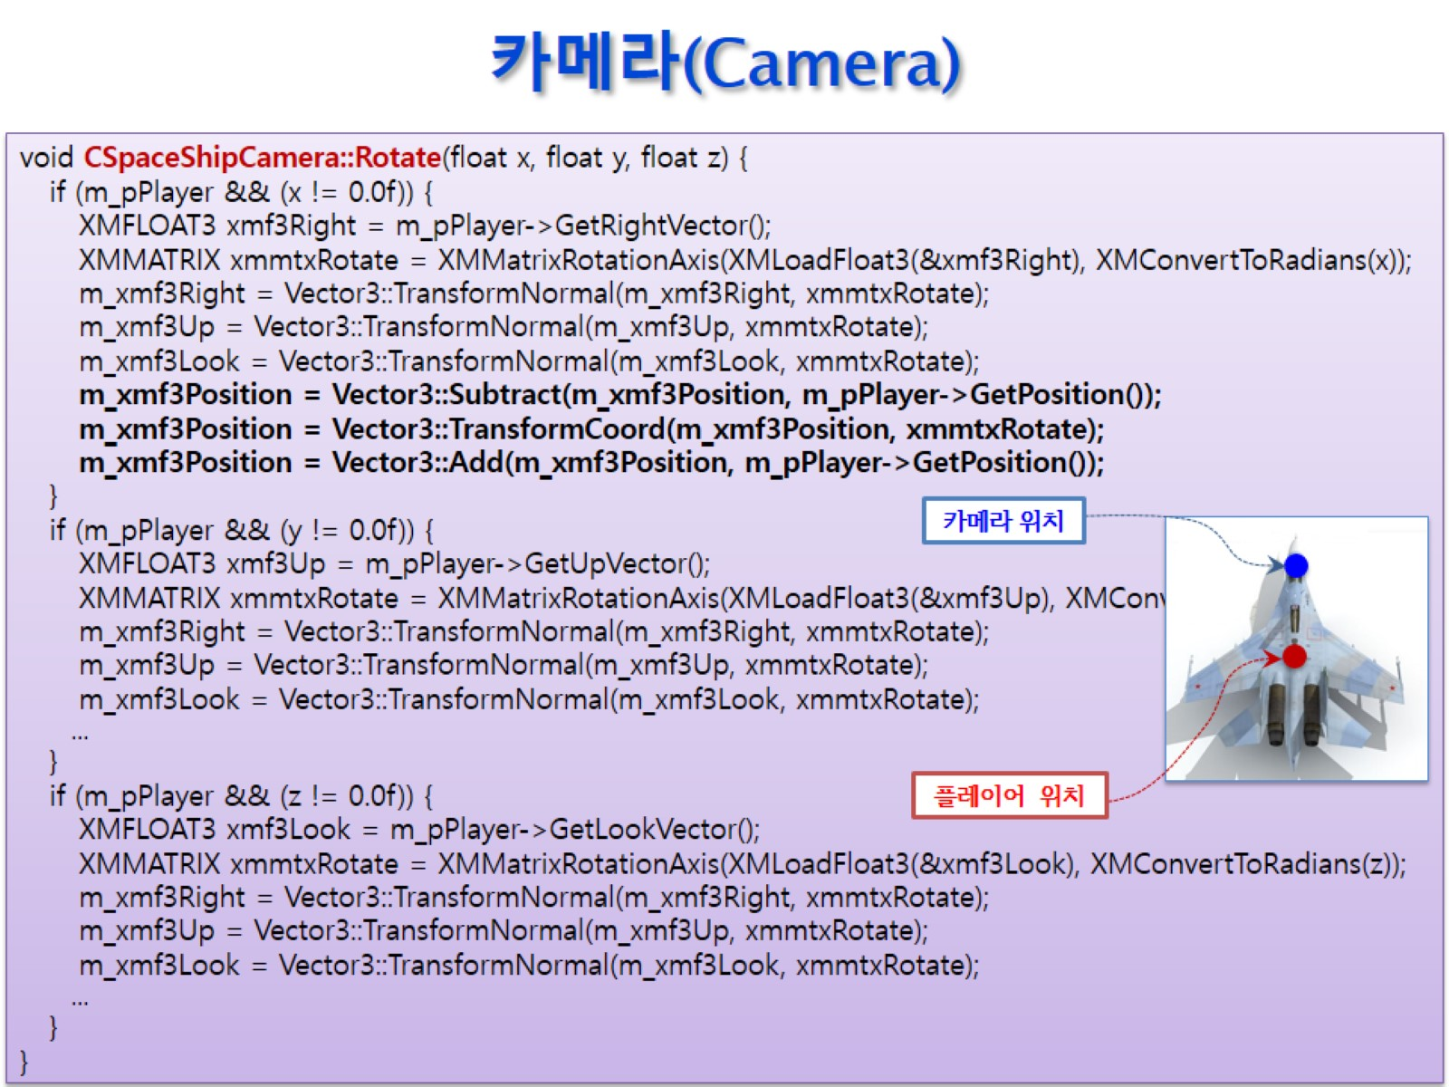
카메라(Camera)

Slide 21
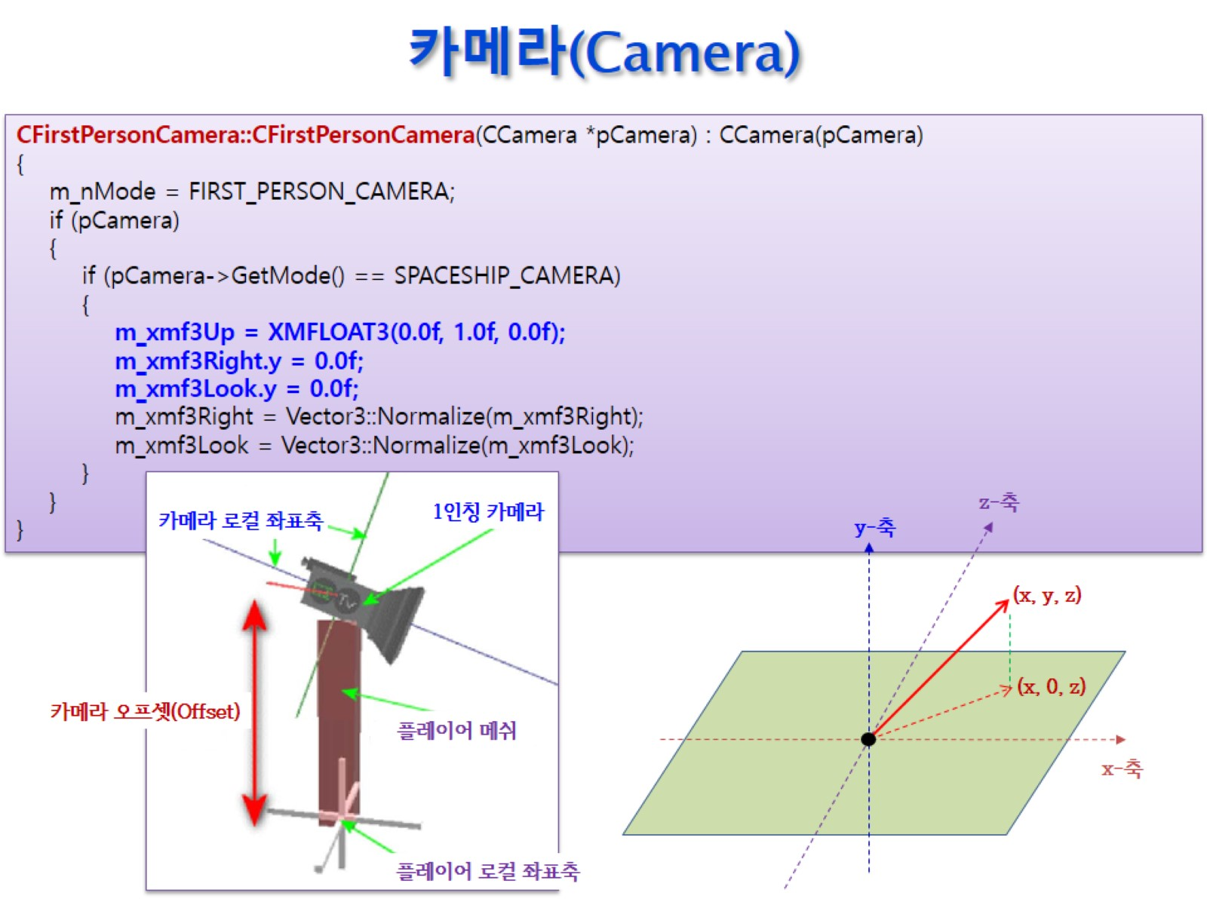
카메라(Camera)

Slide 22
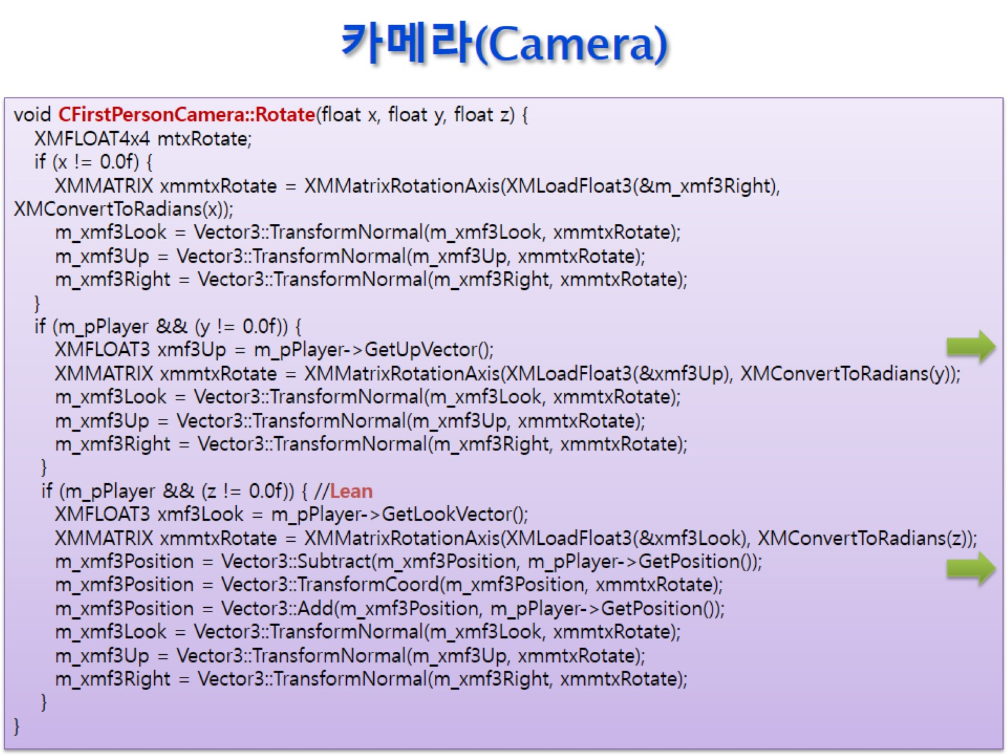
카메라(Camera)

Slide 23
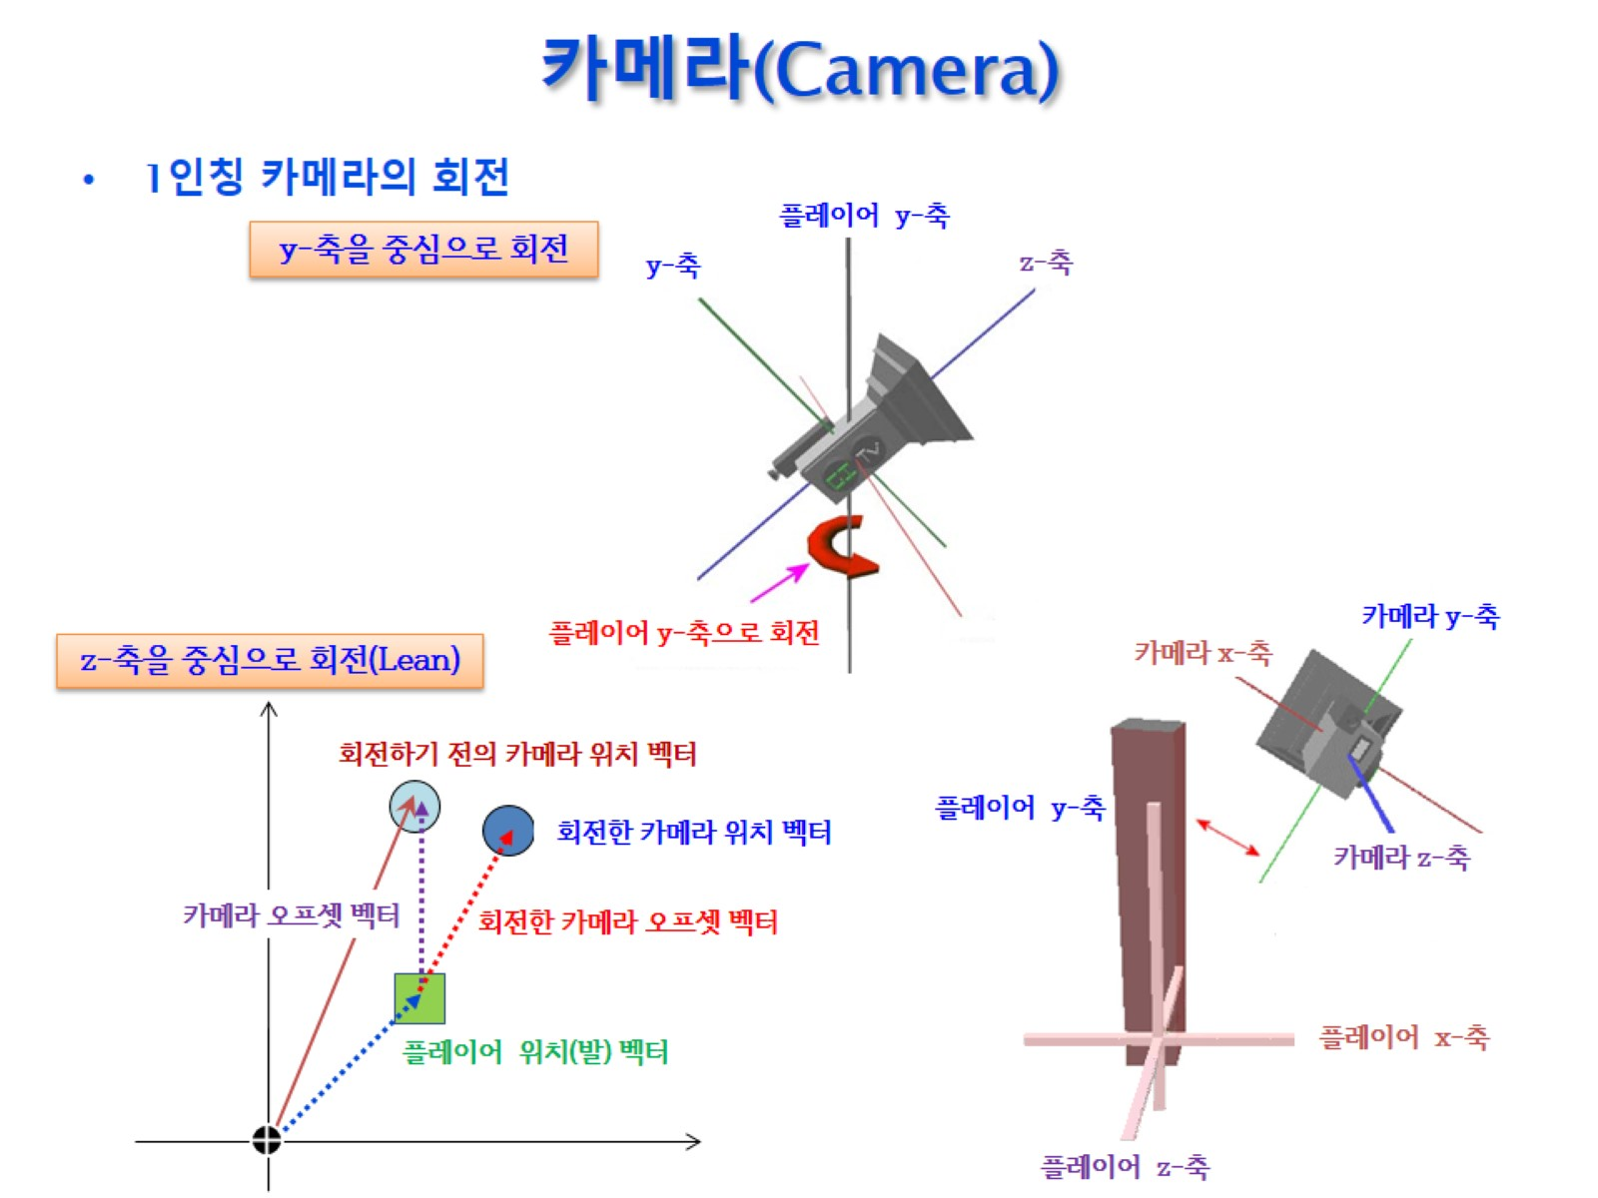
카메라(Camera)

Slide 24
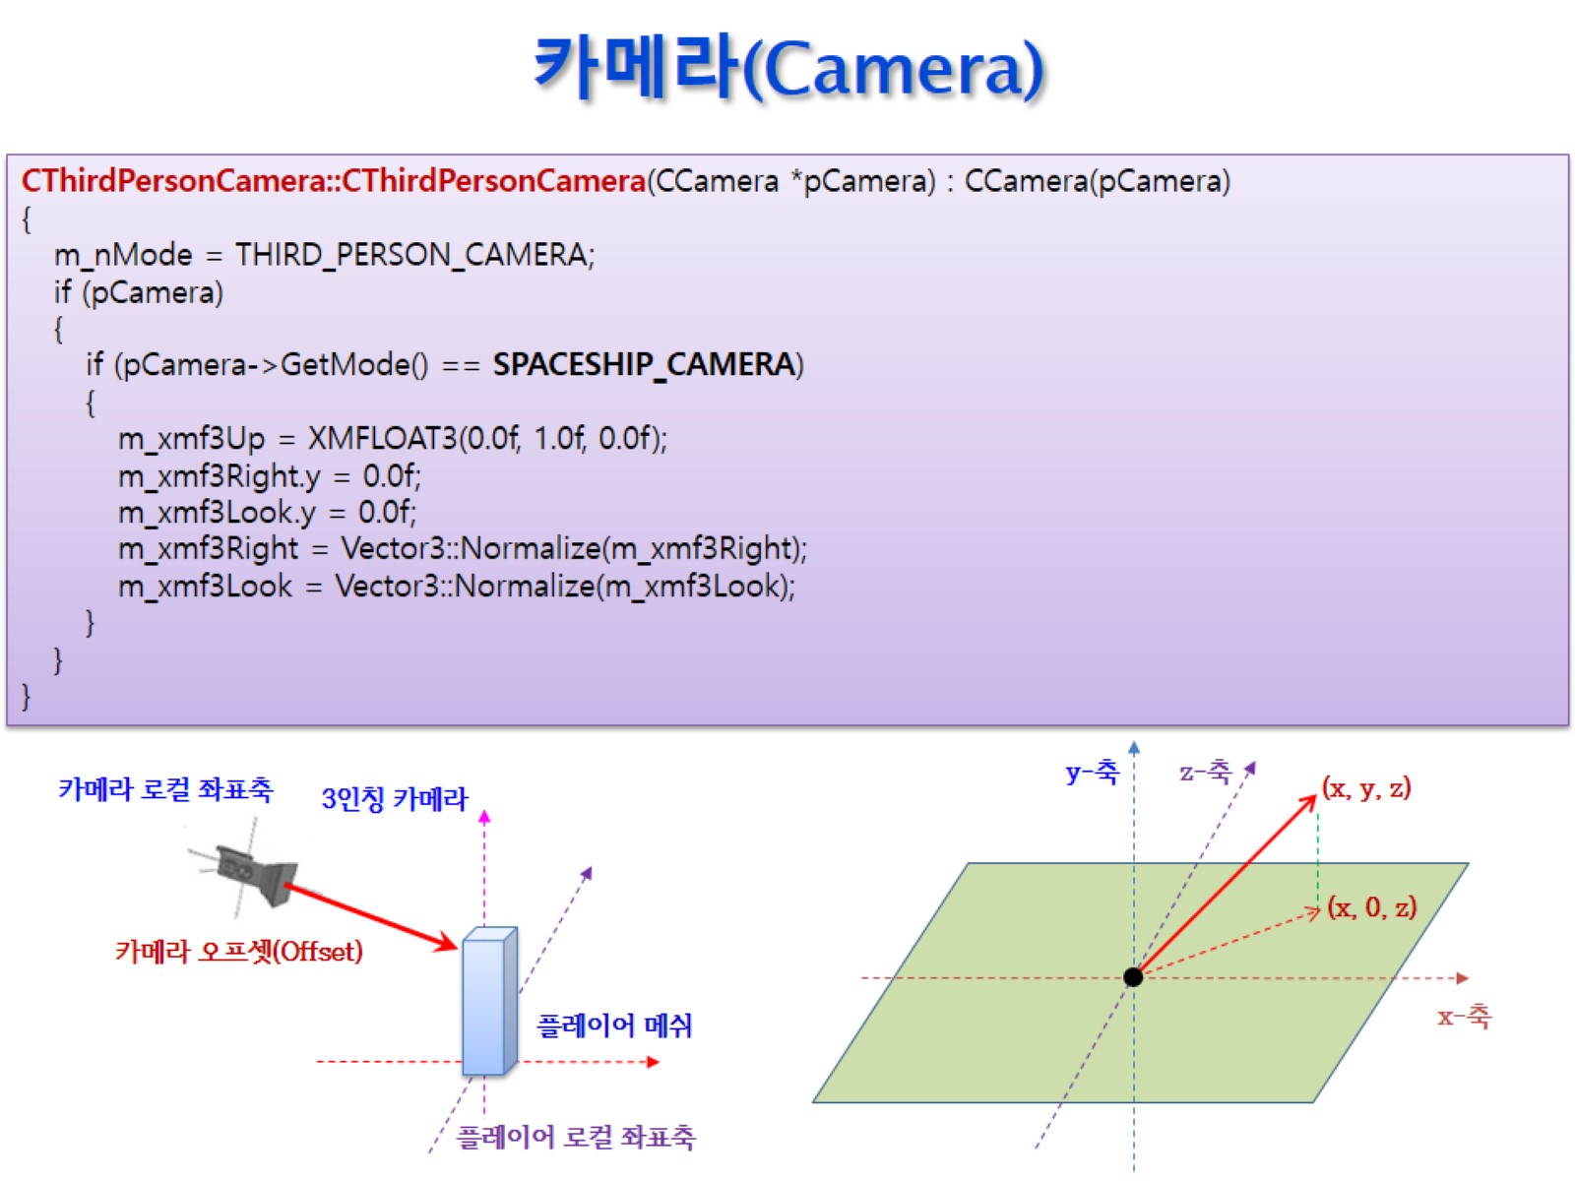
카메라(Camera)

Slide 25
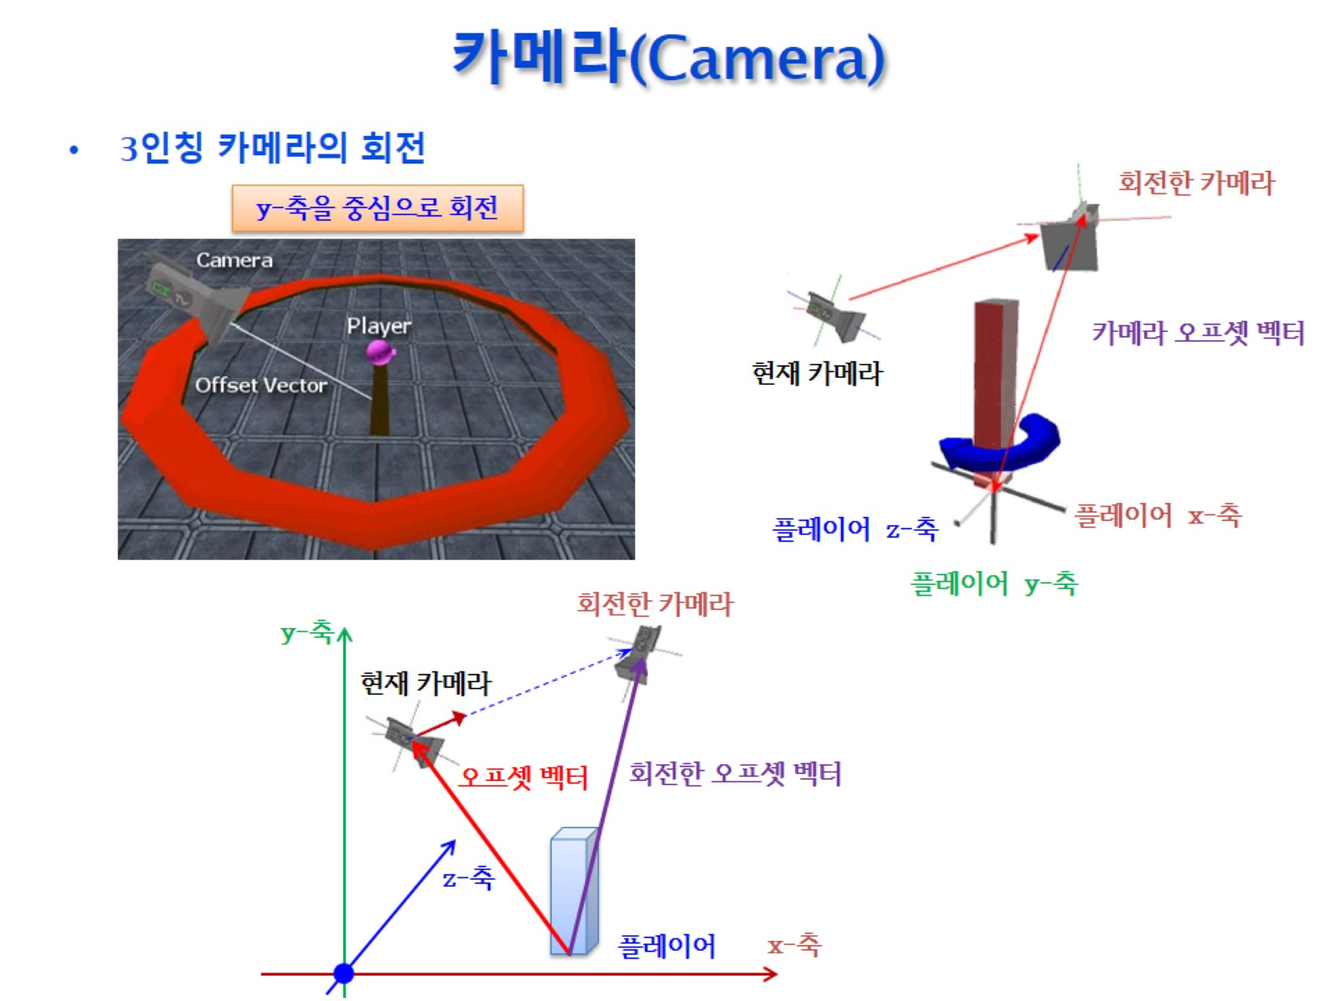
카메라(Camera)

Slide 26
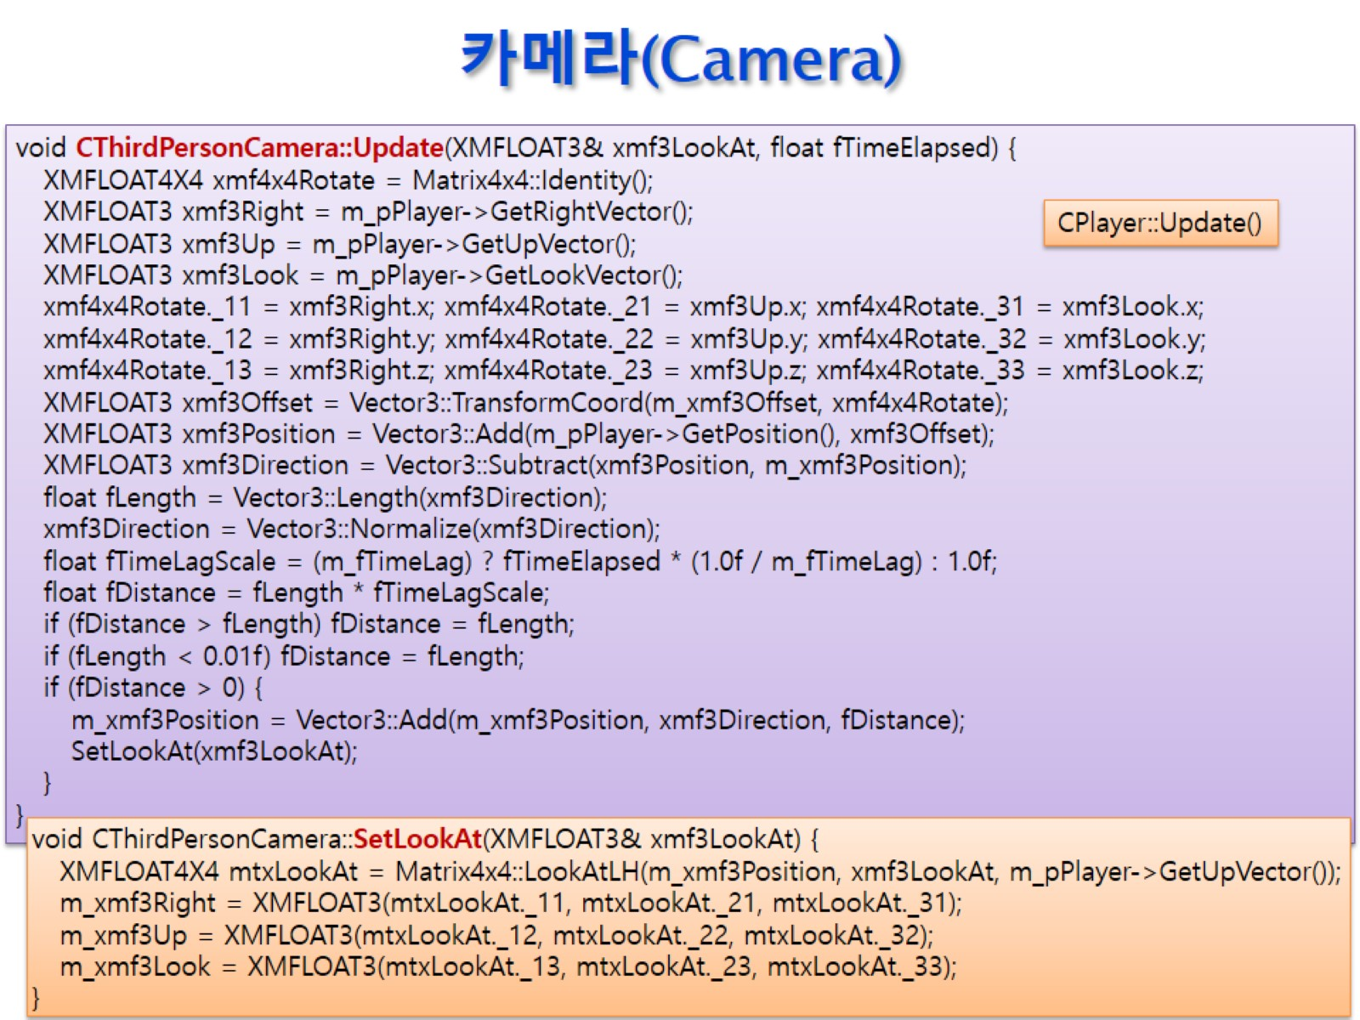
카메라(Camera)

Slide 27
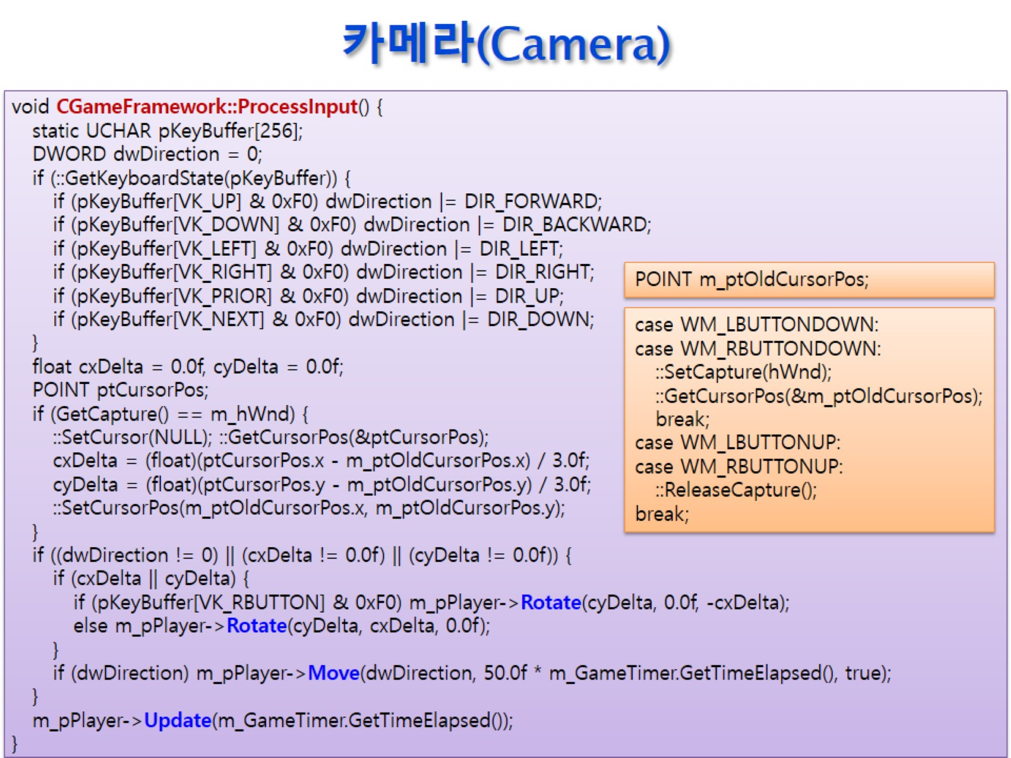
카메라(Camera)

Slide 28
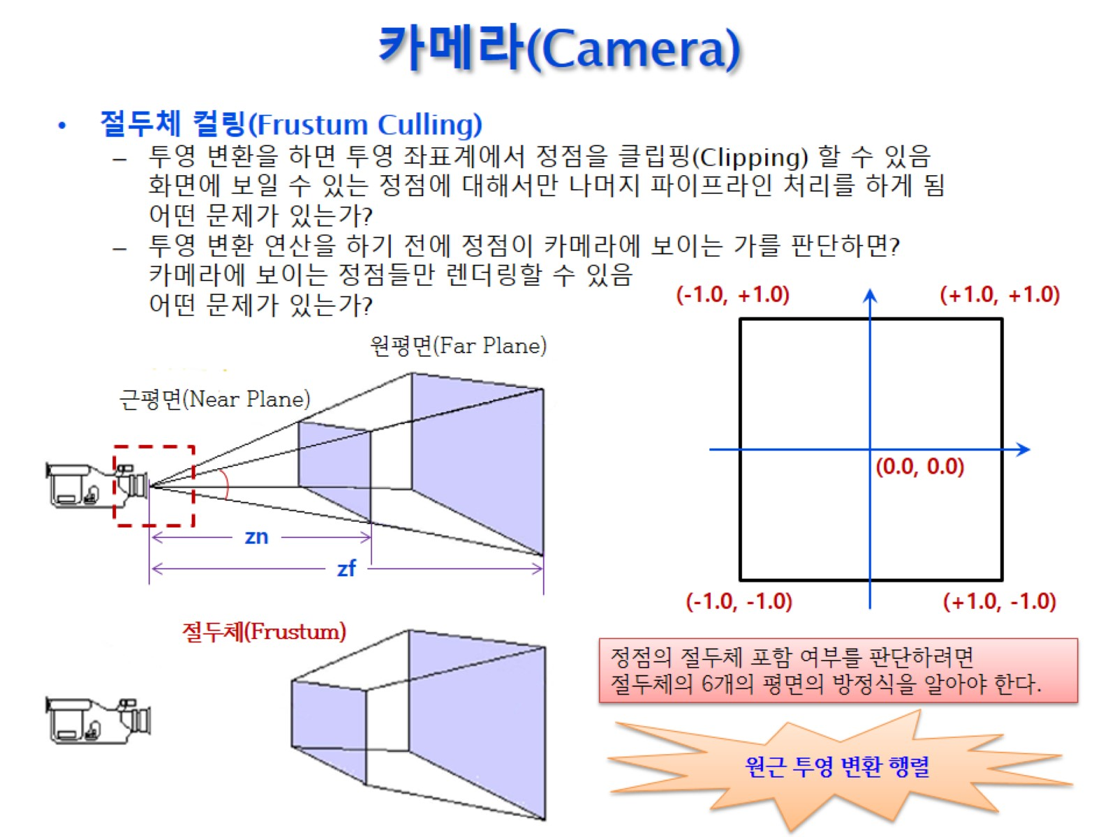
카메라(Camera)

Slide 29
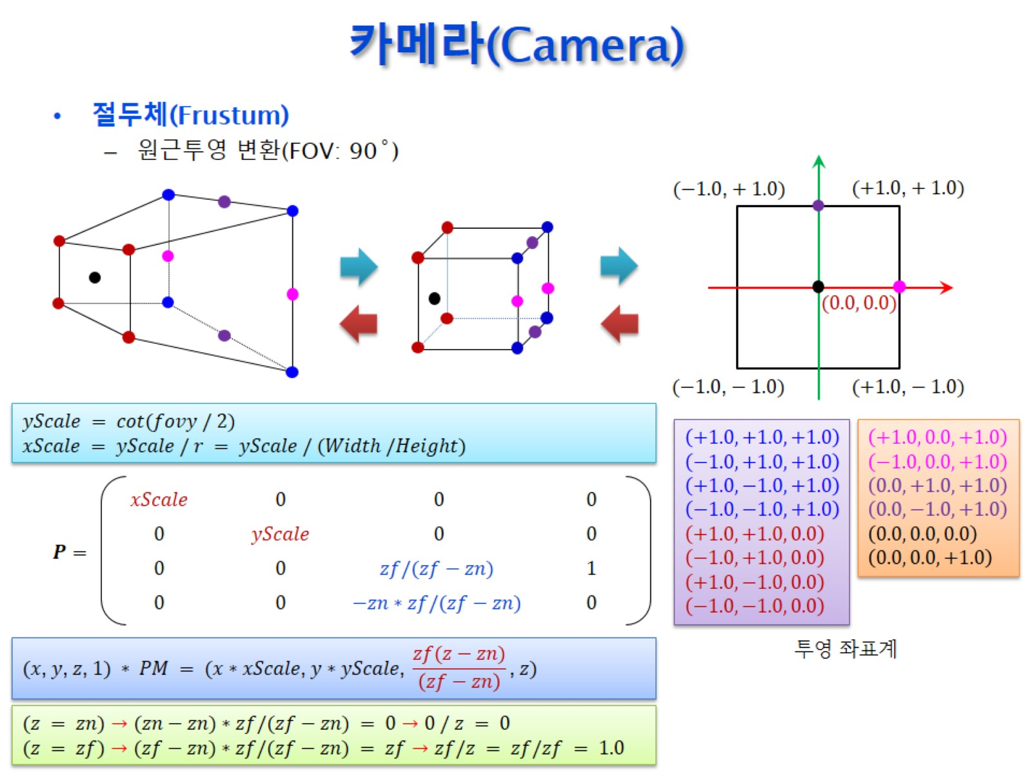
카메라(Camera)

Slide 30
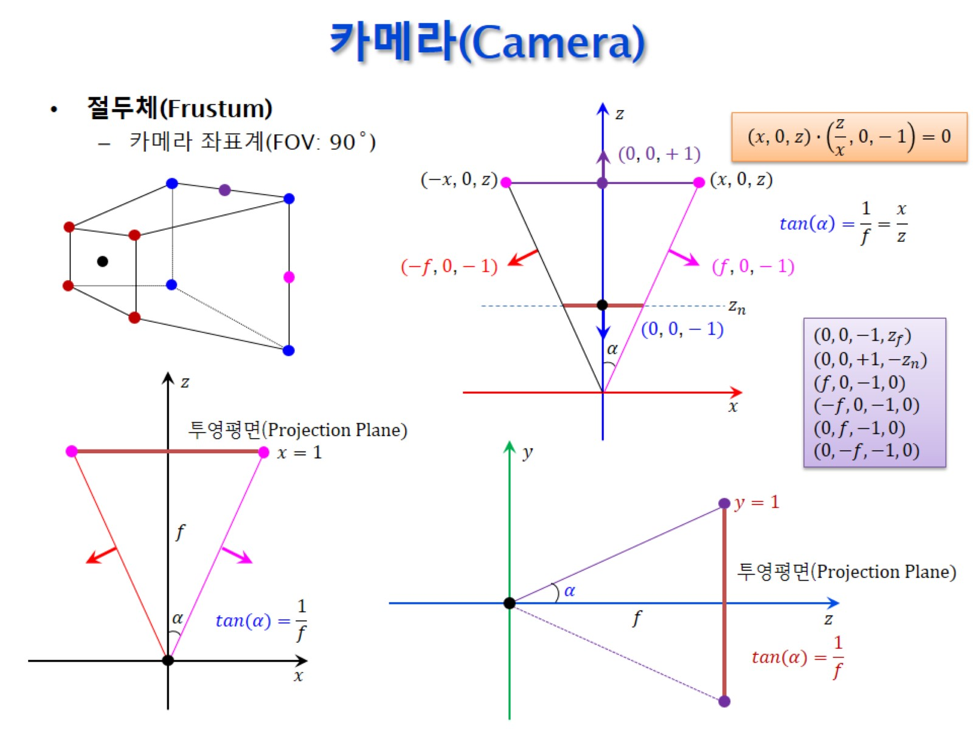
카메라(Camera)

Slide 31
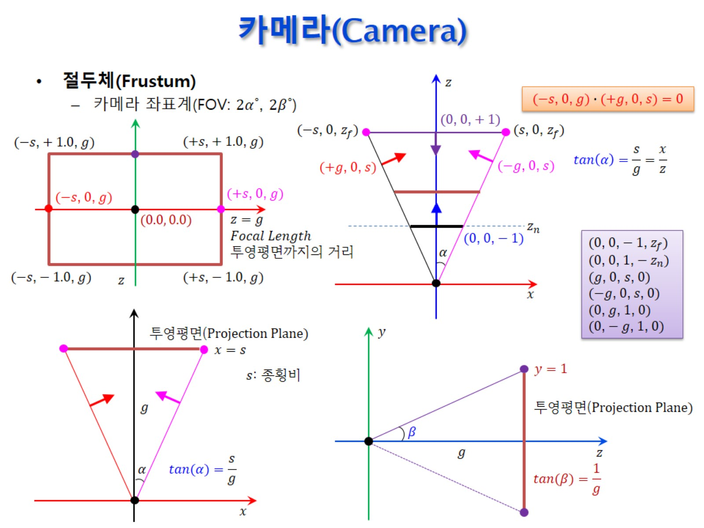
카메라(Camera)

Slide 32
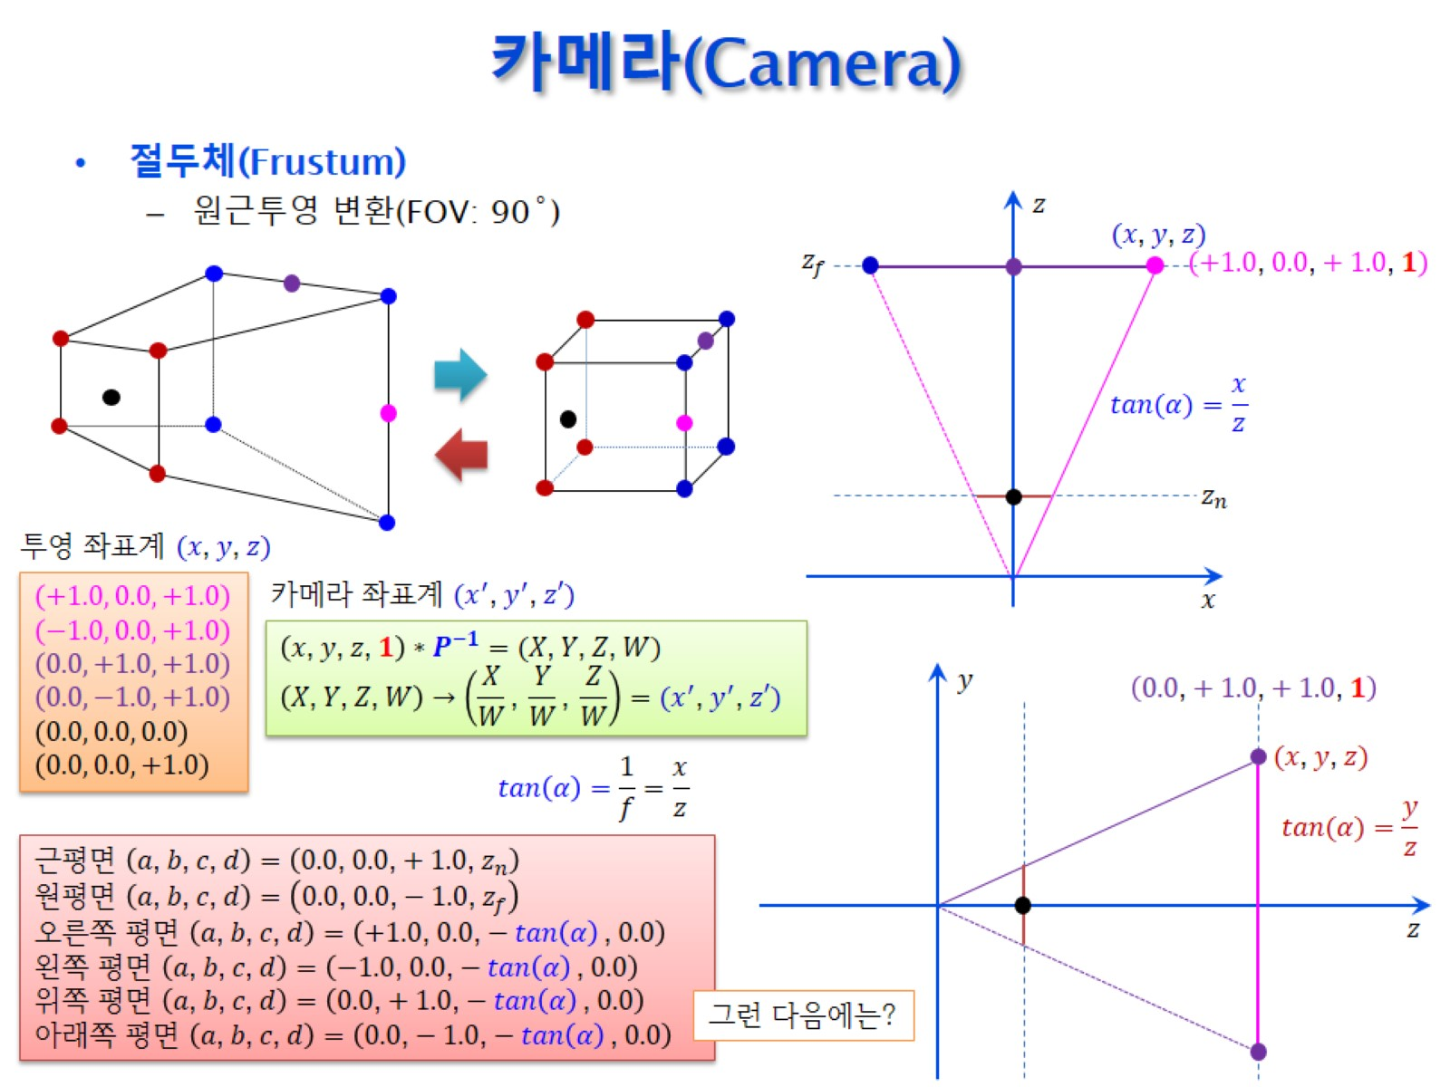
카메라(Camera)

Slide 33
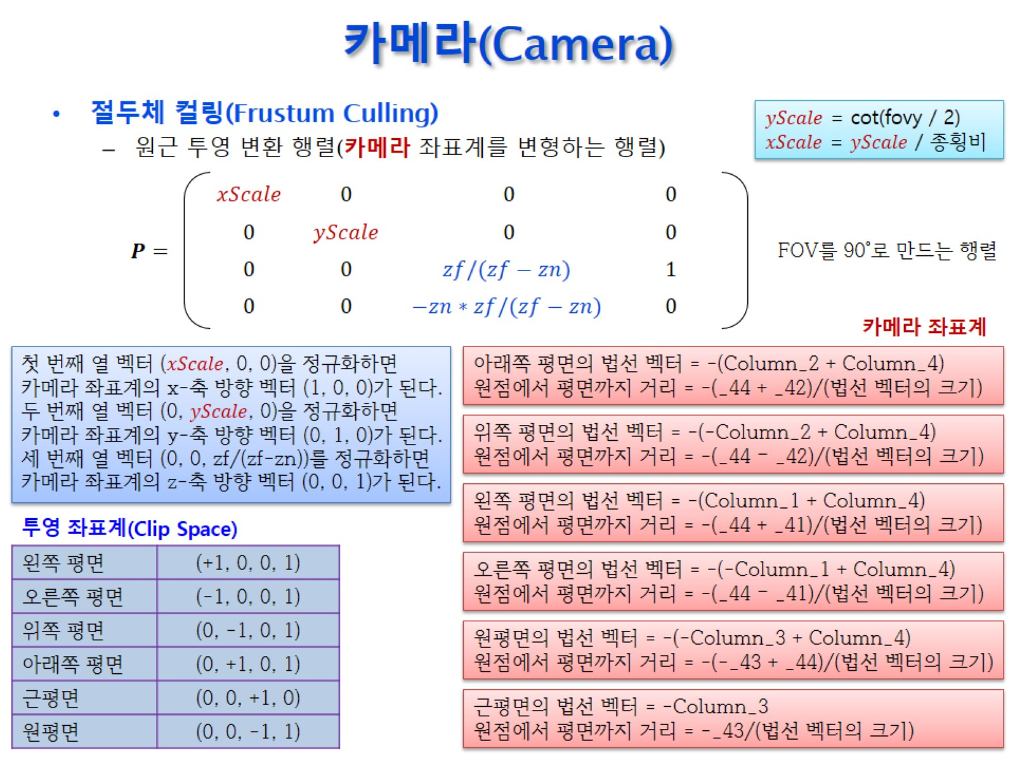
카메라(Camera)

Slide 34
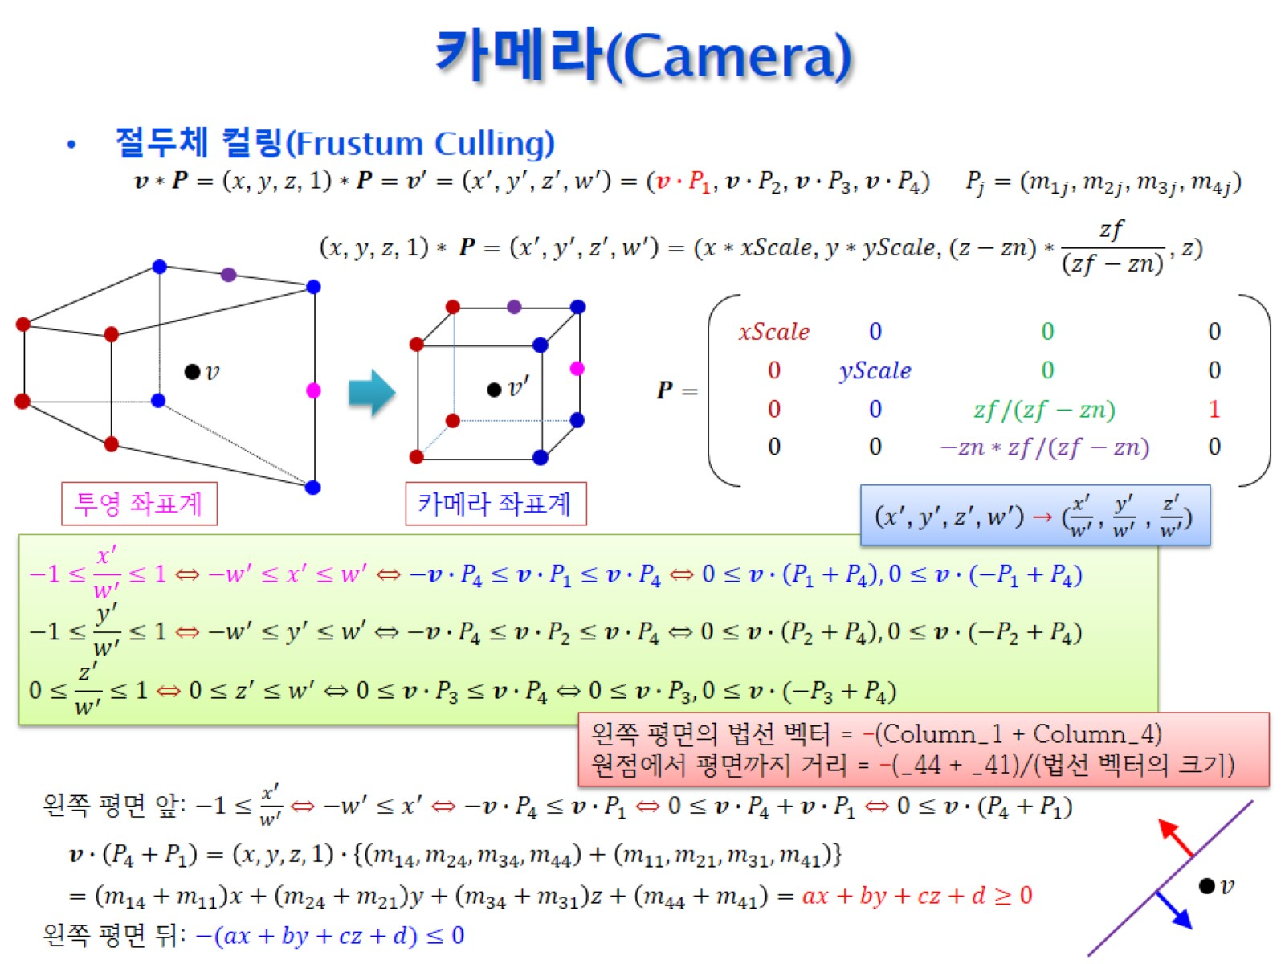
카메라(Camera)

Slide 35
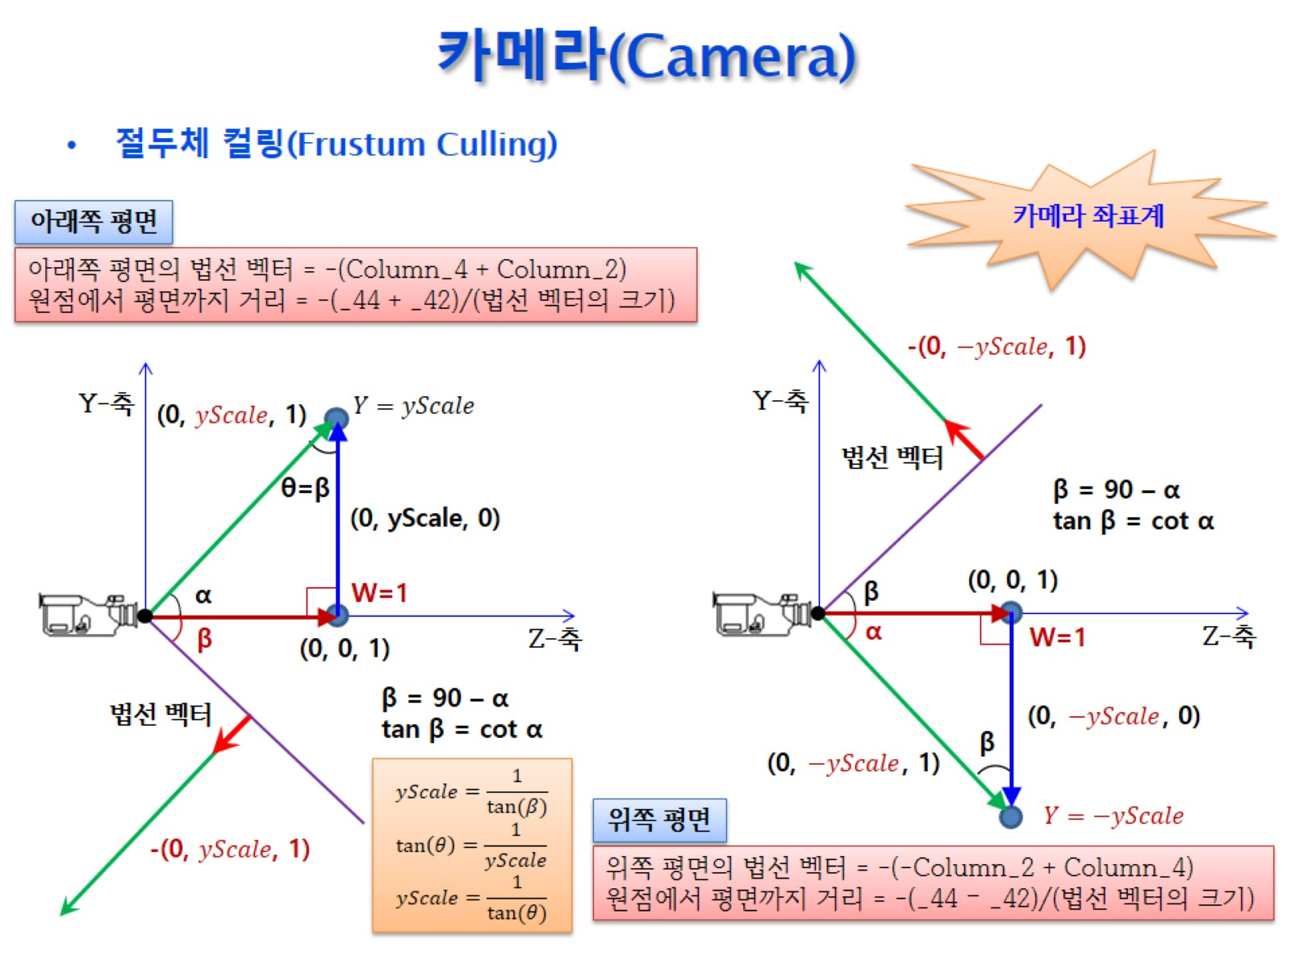
카메라(Camera)

Slide 36
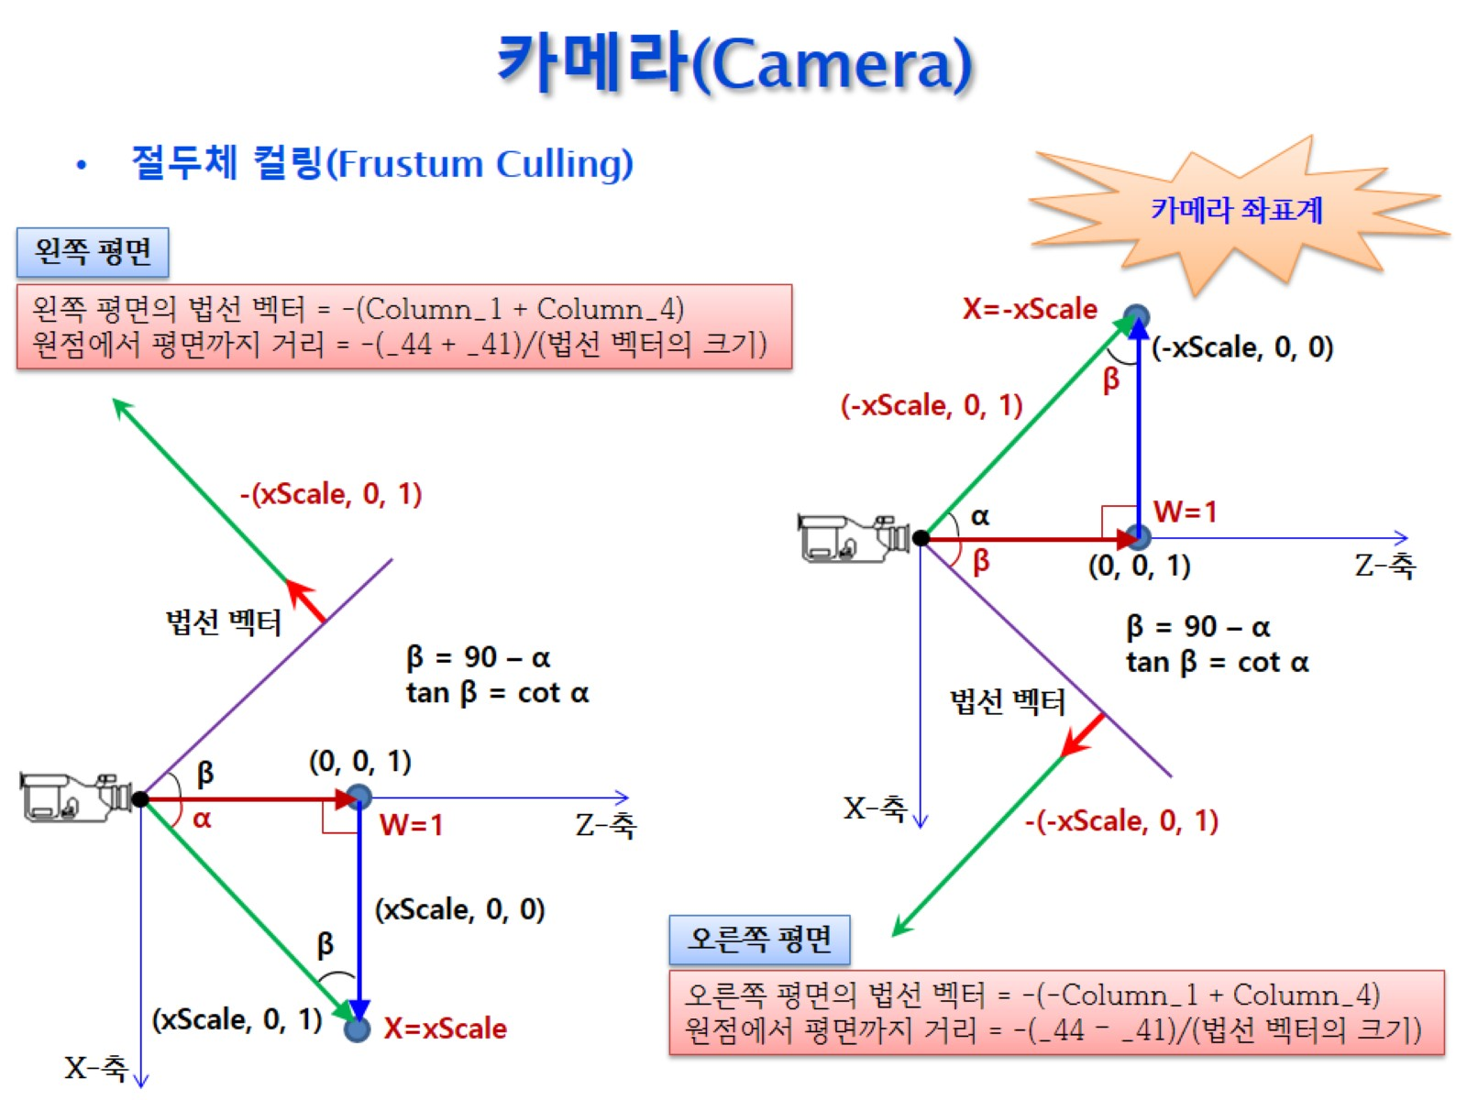
카메라(Camera)

Slide 37
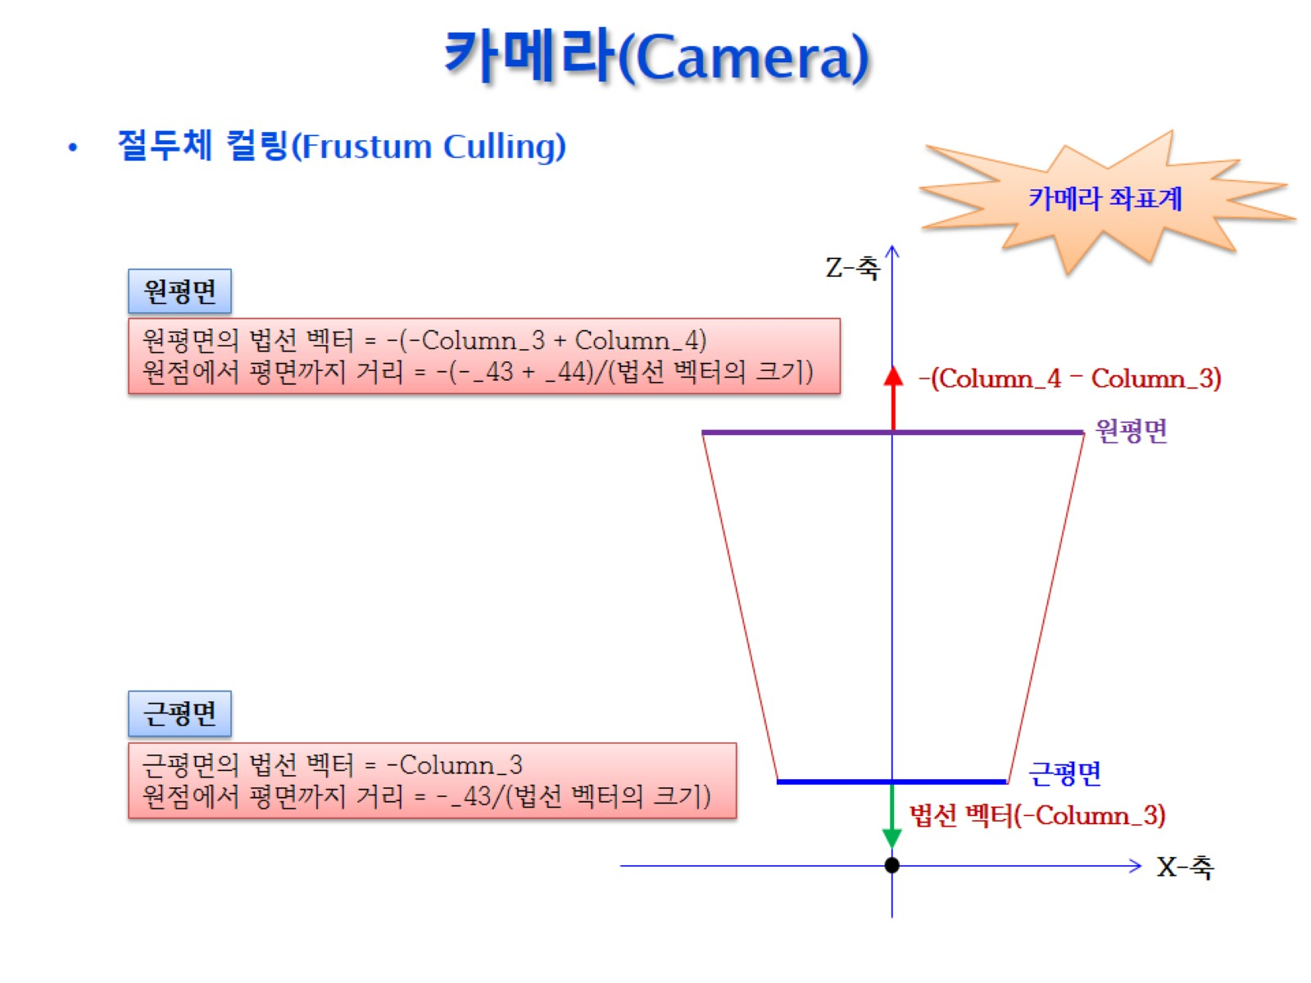
카메라(Camera)

Slide 38
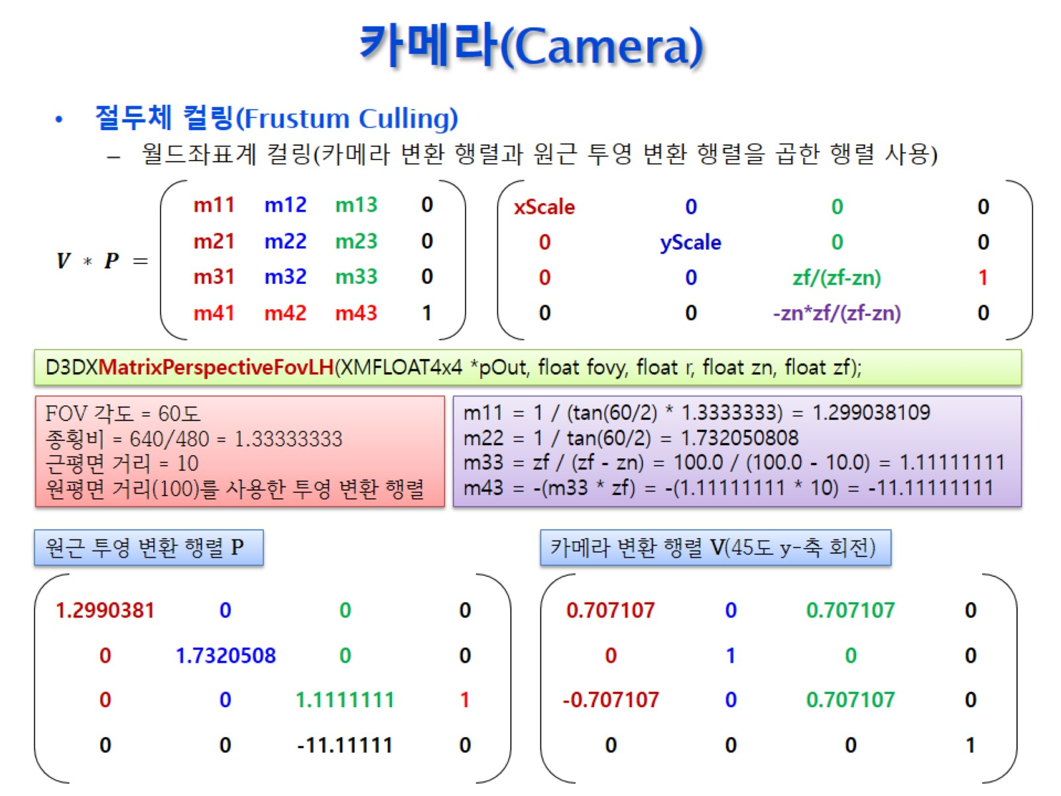
카메라(Camera)

Slide 39
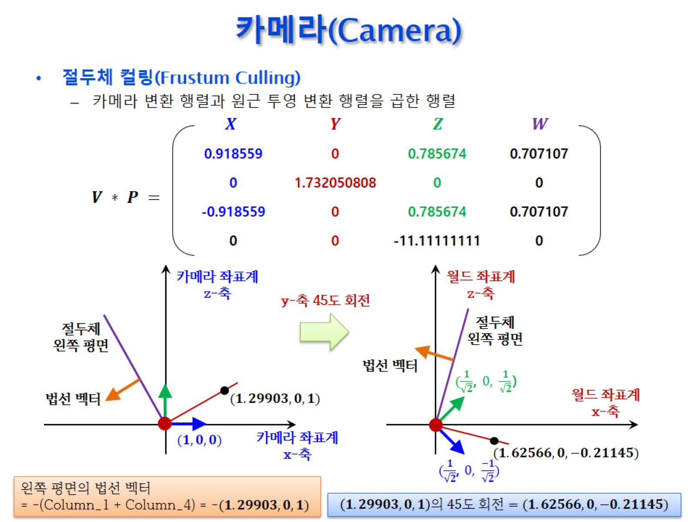
카메라(Camera)

Slide 40
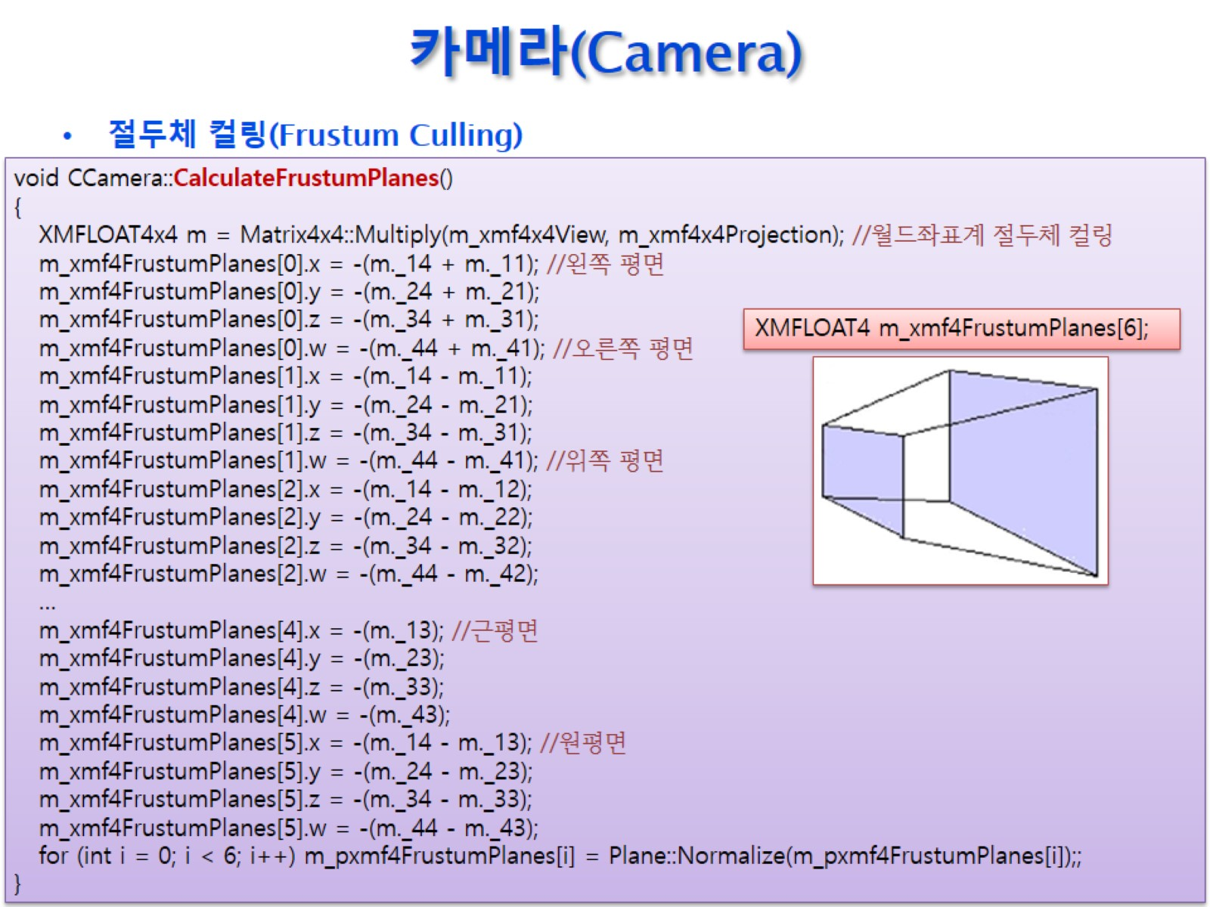
카메라(Camera)

Slide 41
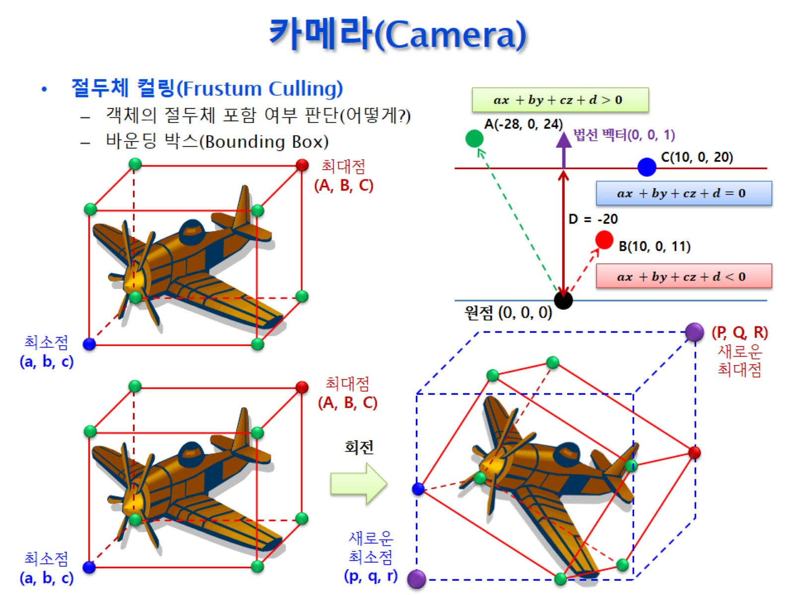
카메라(Camera)

Slide 42
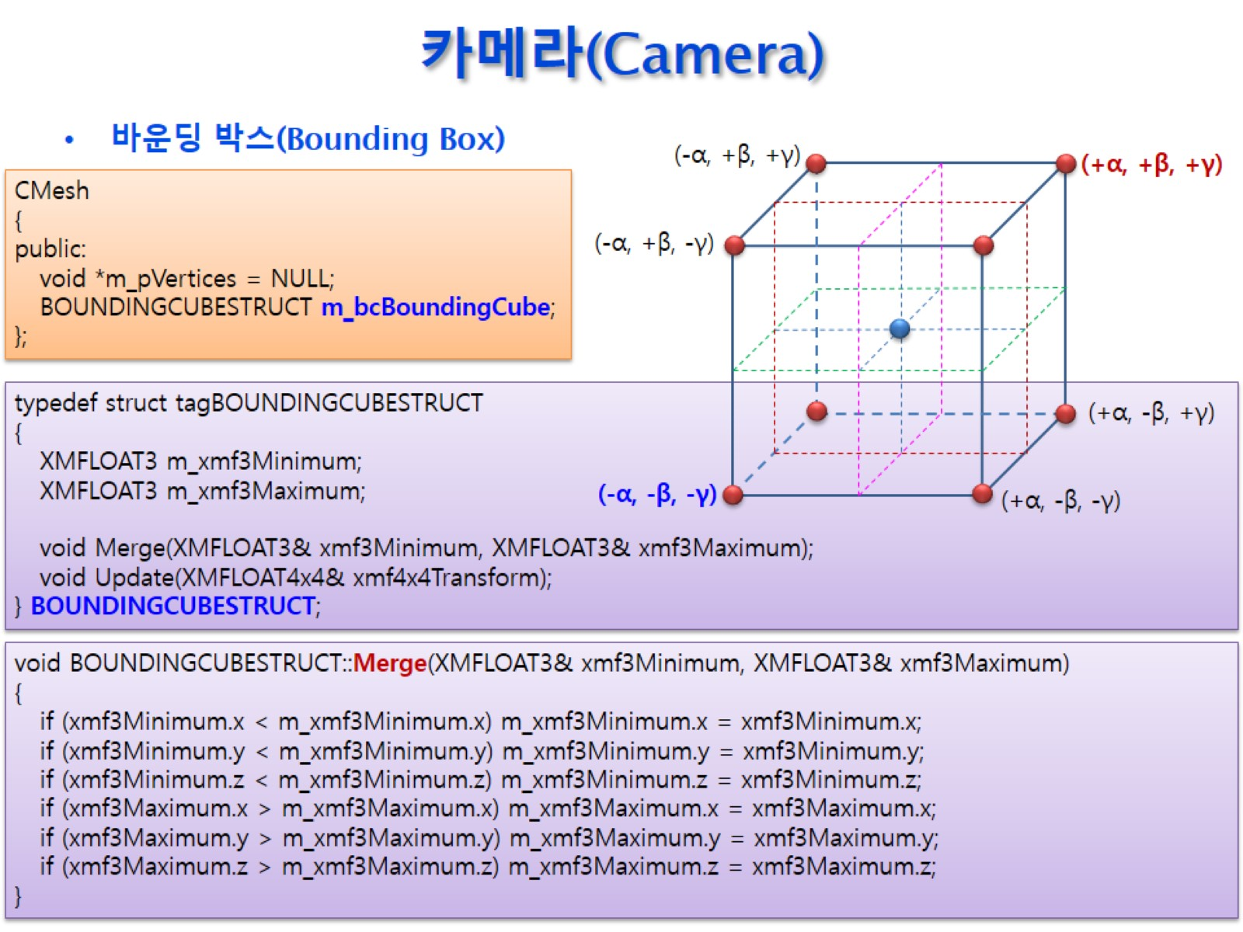
카메라(Camera)

Slide 43
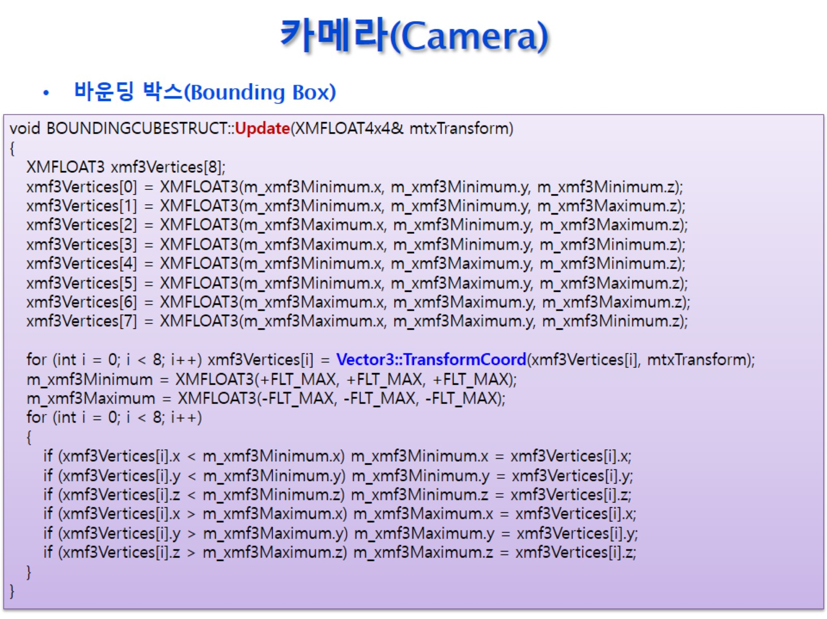
카메라(Camera)

Slide 44
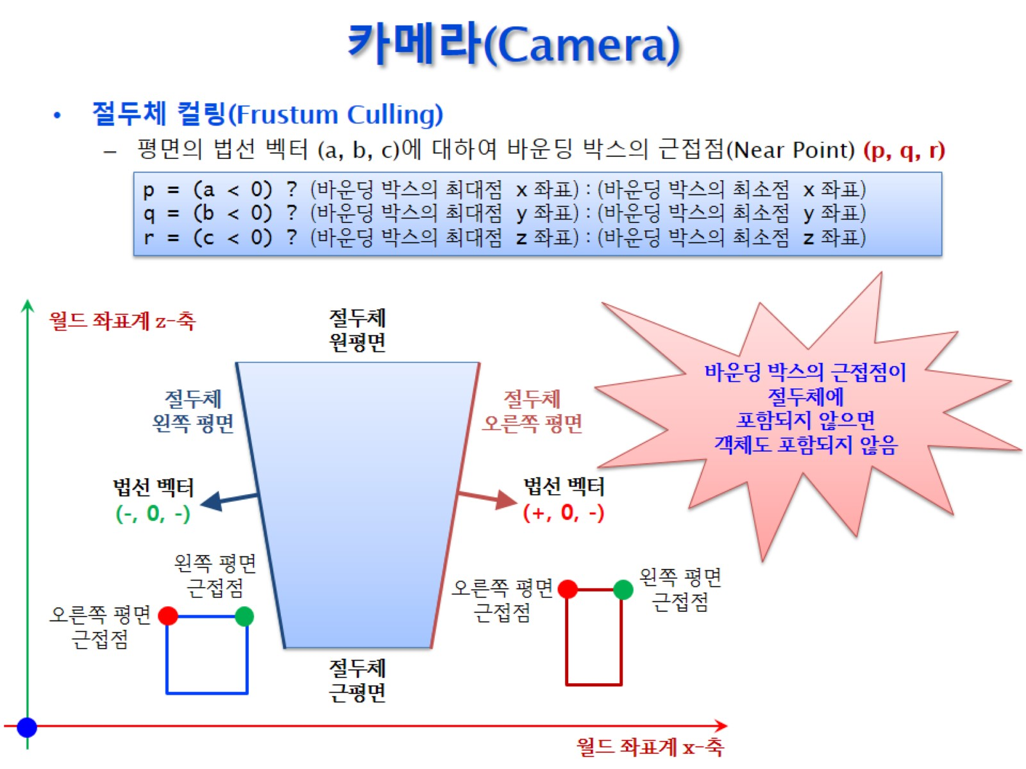
카메라(Camera)

Slide 45
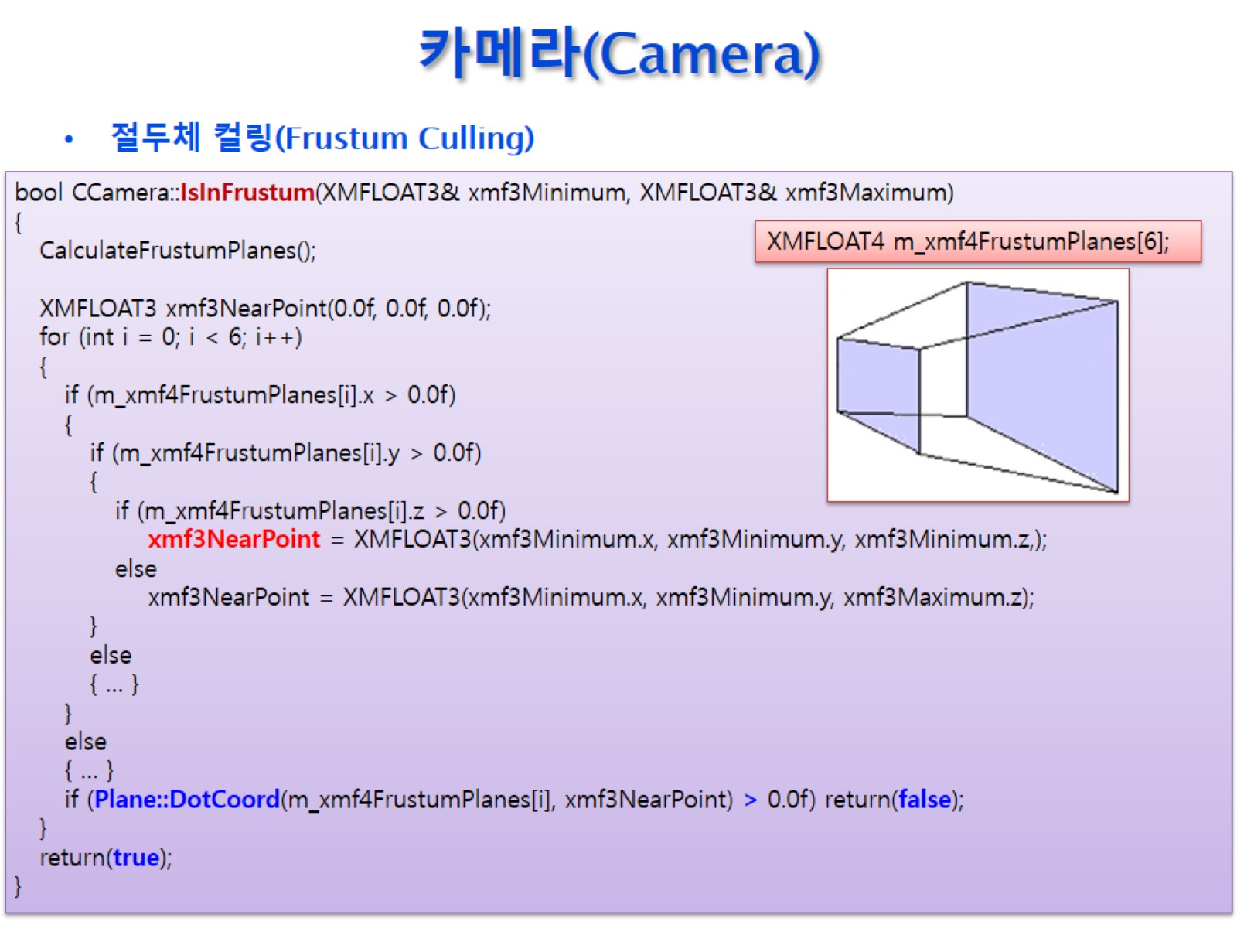
카메라(Camera)

Slide 46
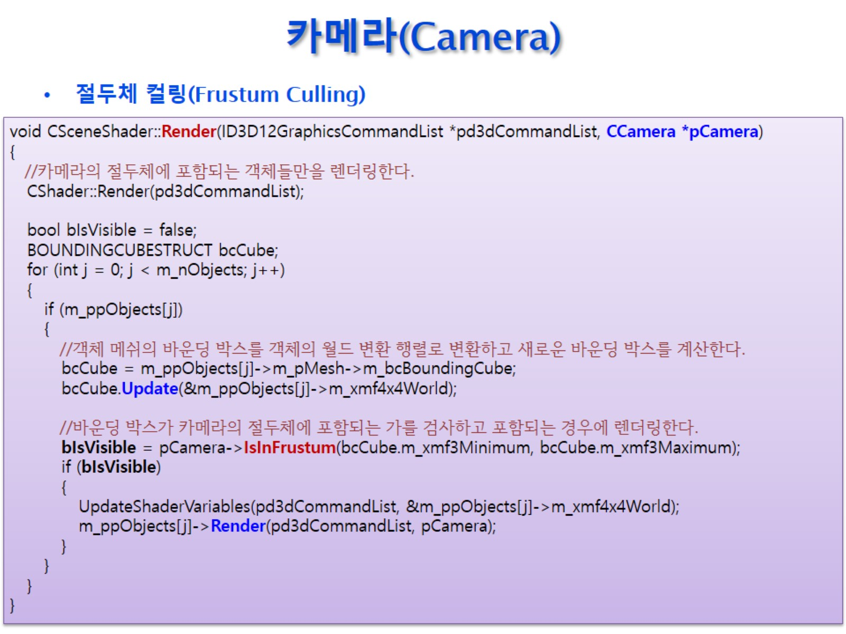
카메라(Camera)

Slide 47
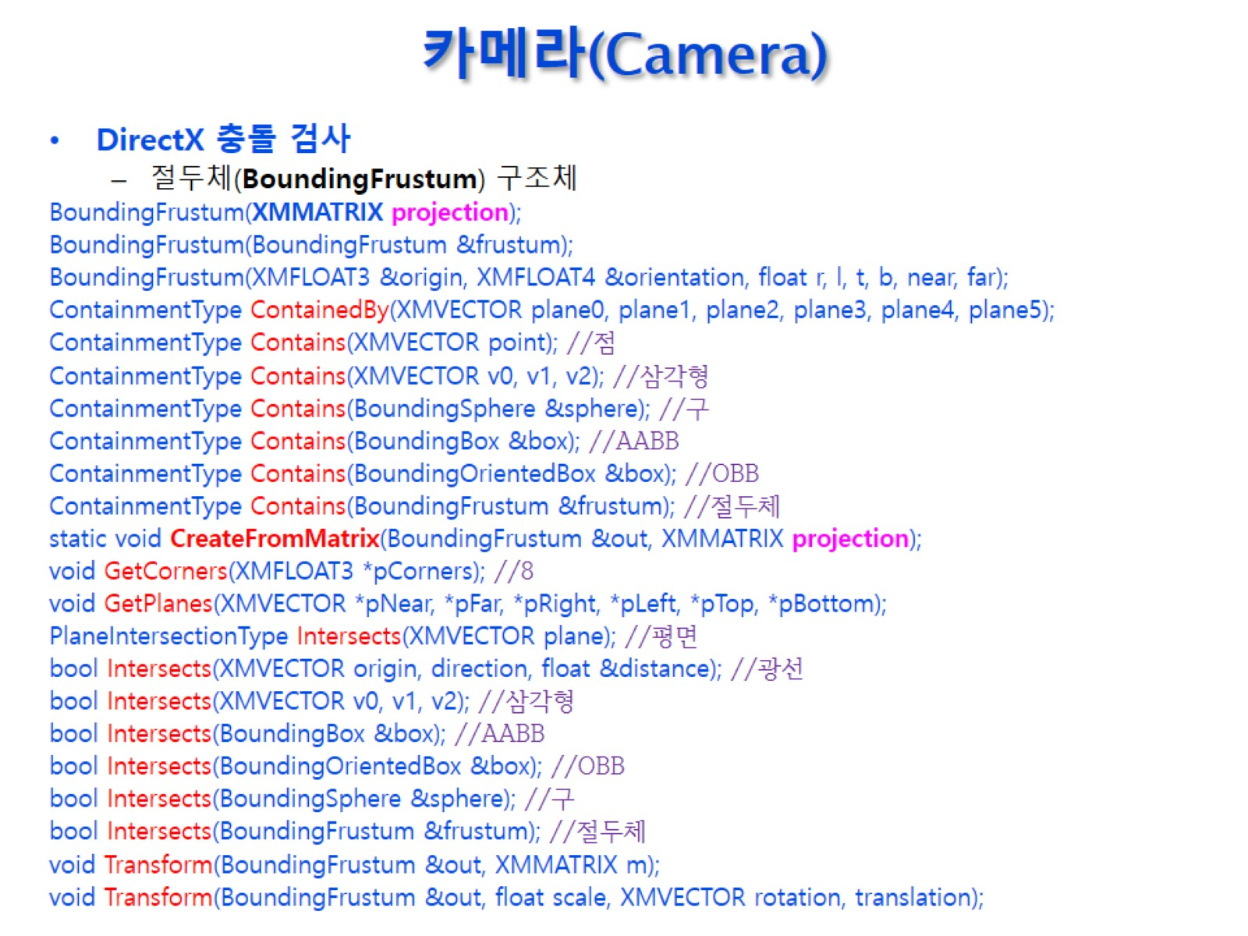
카메라(Camera)

Slide 48
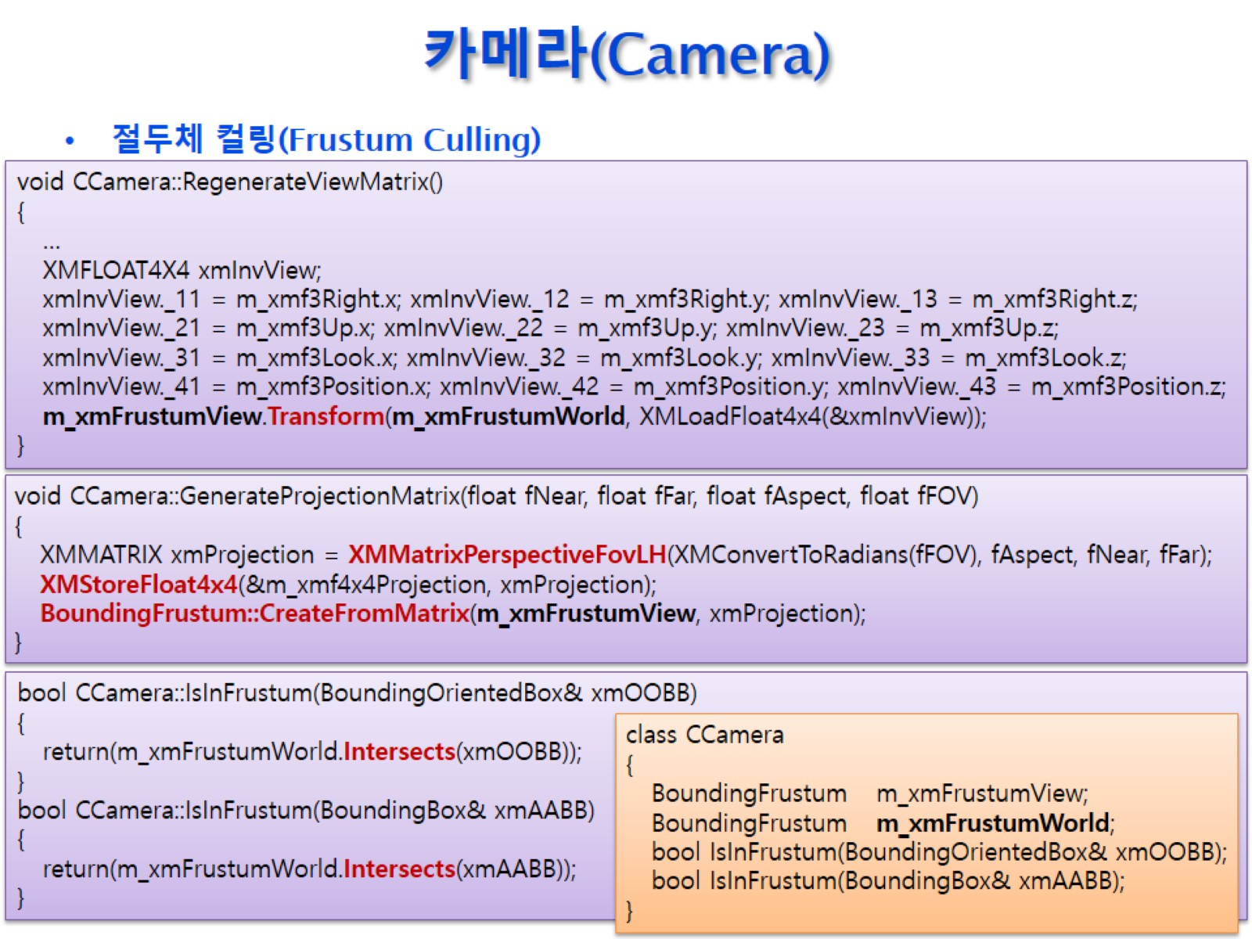
카메라(Camera)

Slide 49
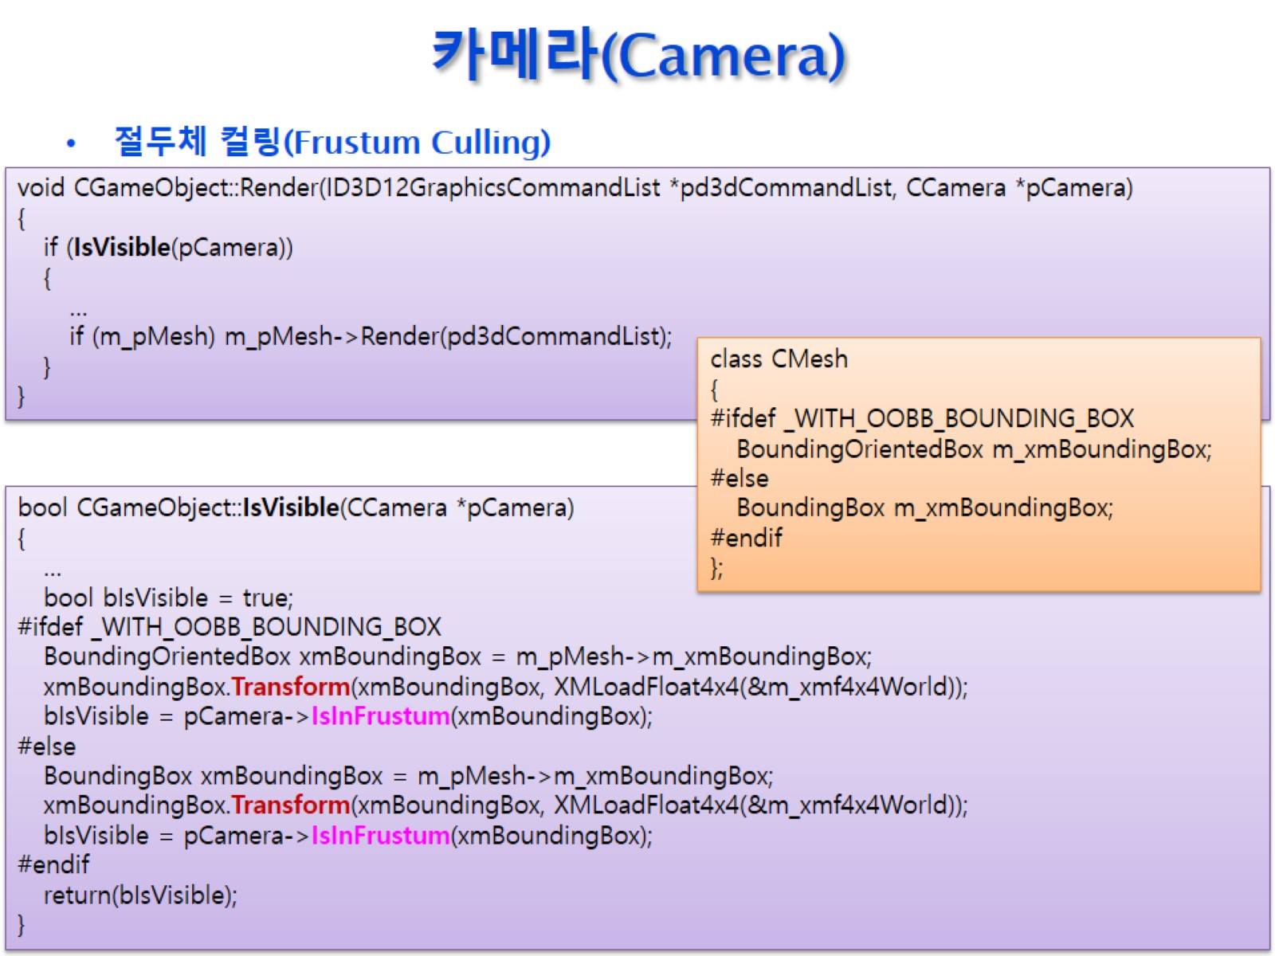
카메라(Camera)

